Slide 1
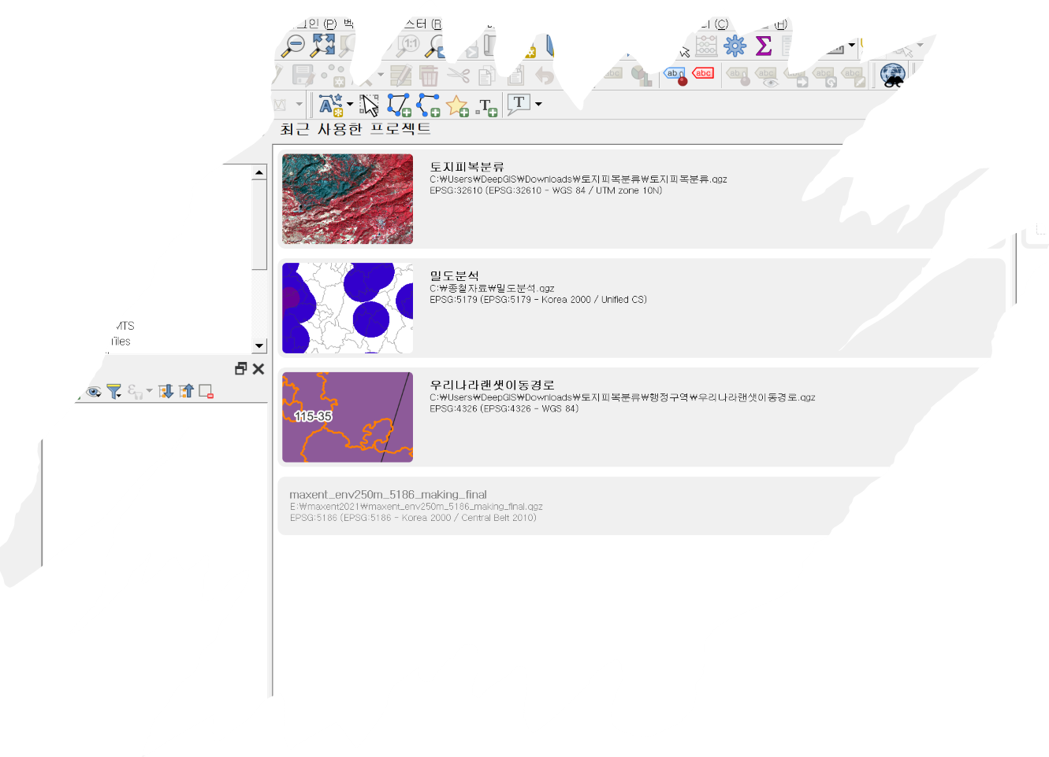
실무에 바로 쓸 수 있는 QGIS 강좌

Slide 2

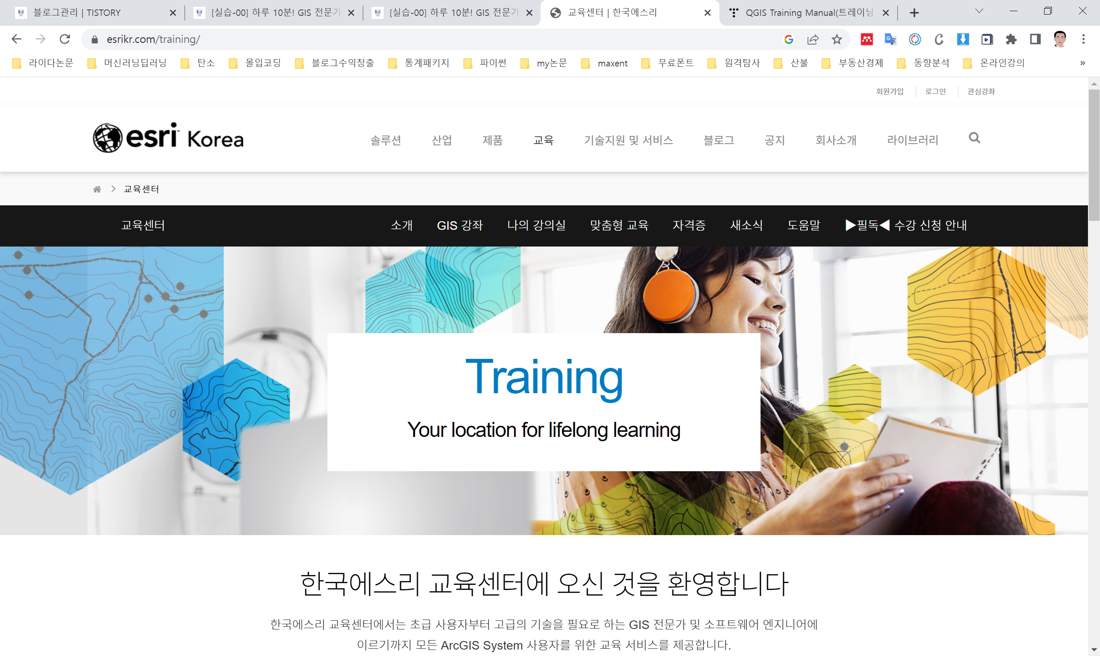
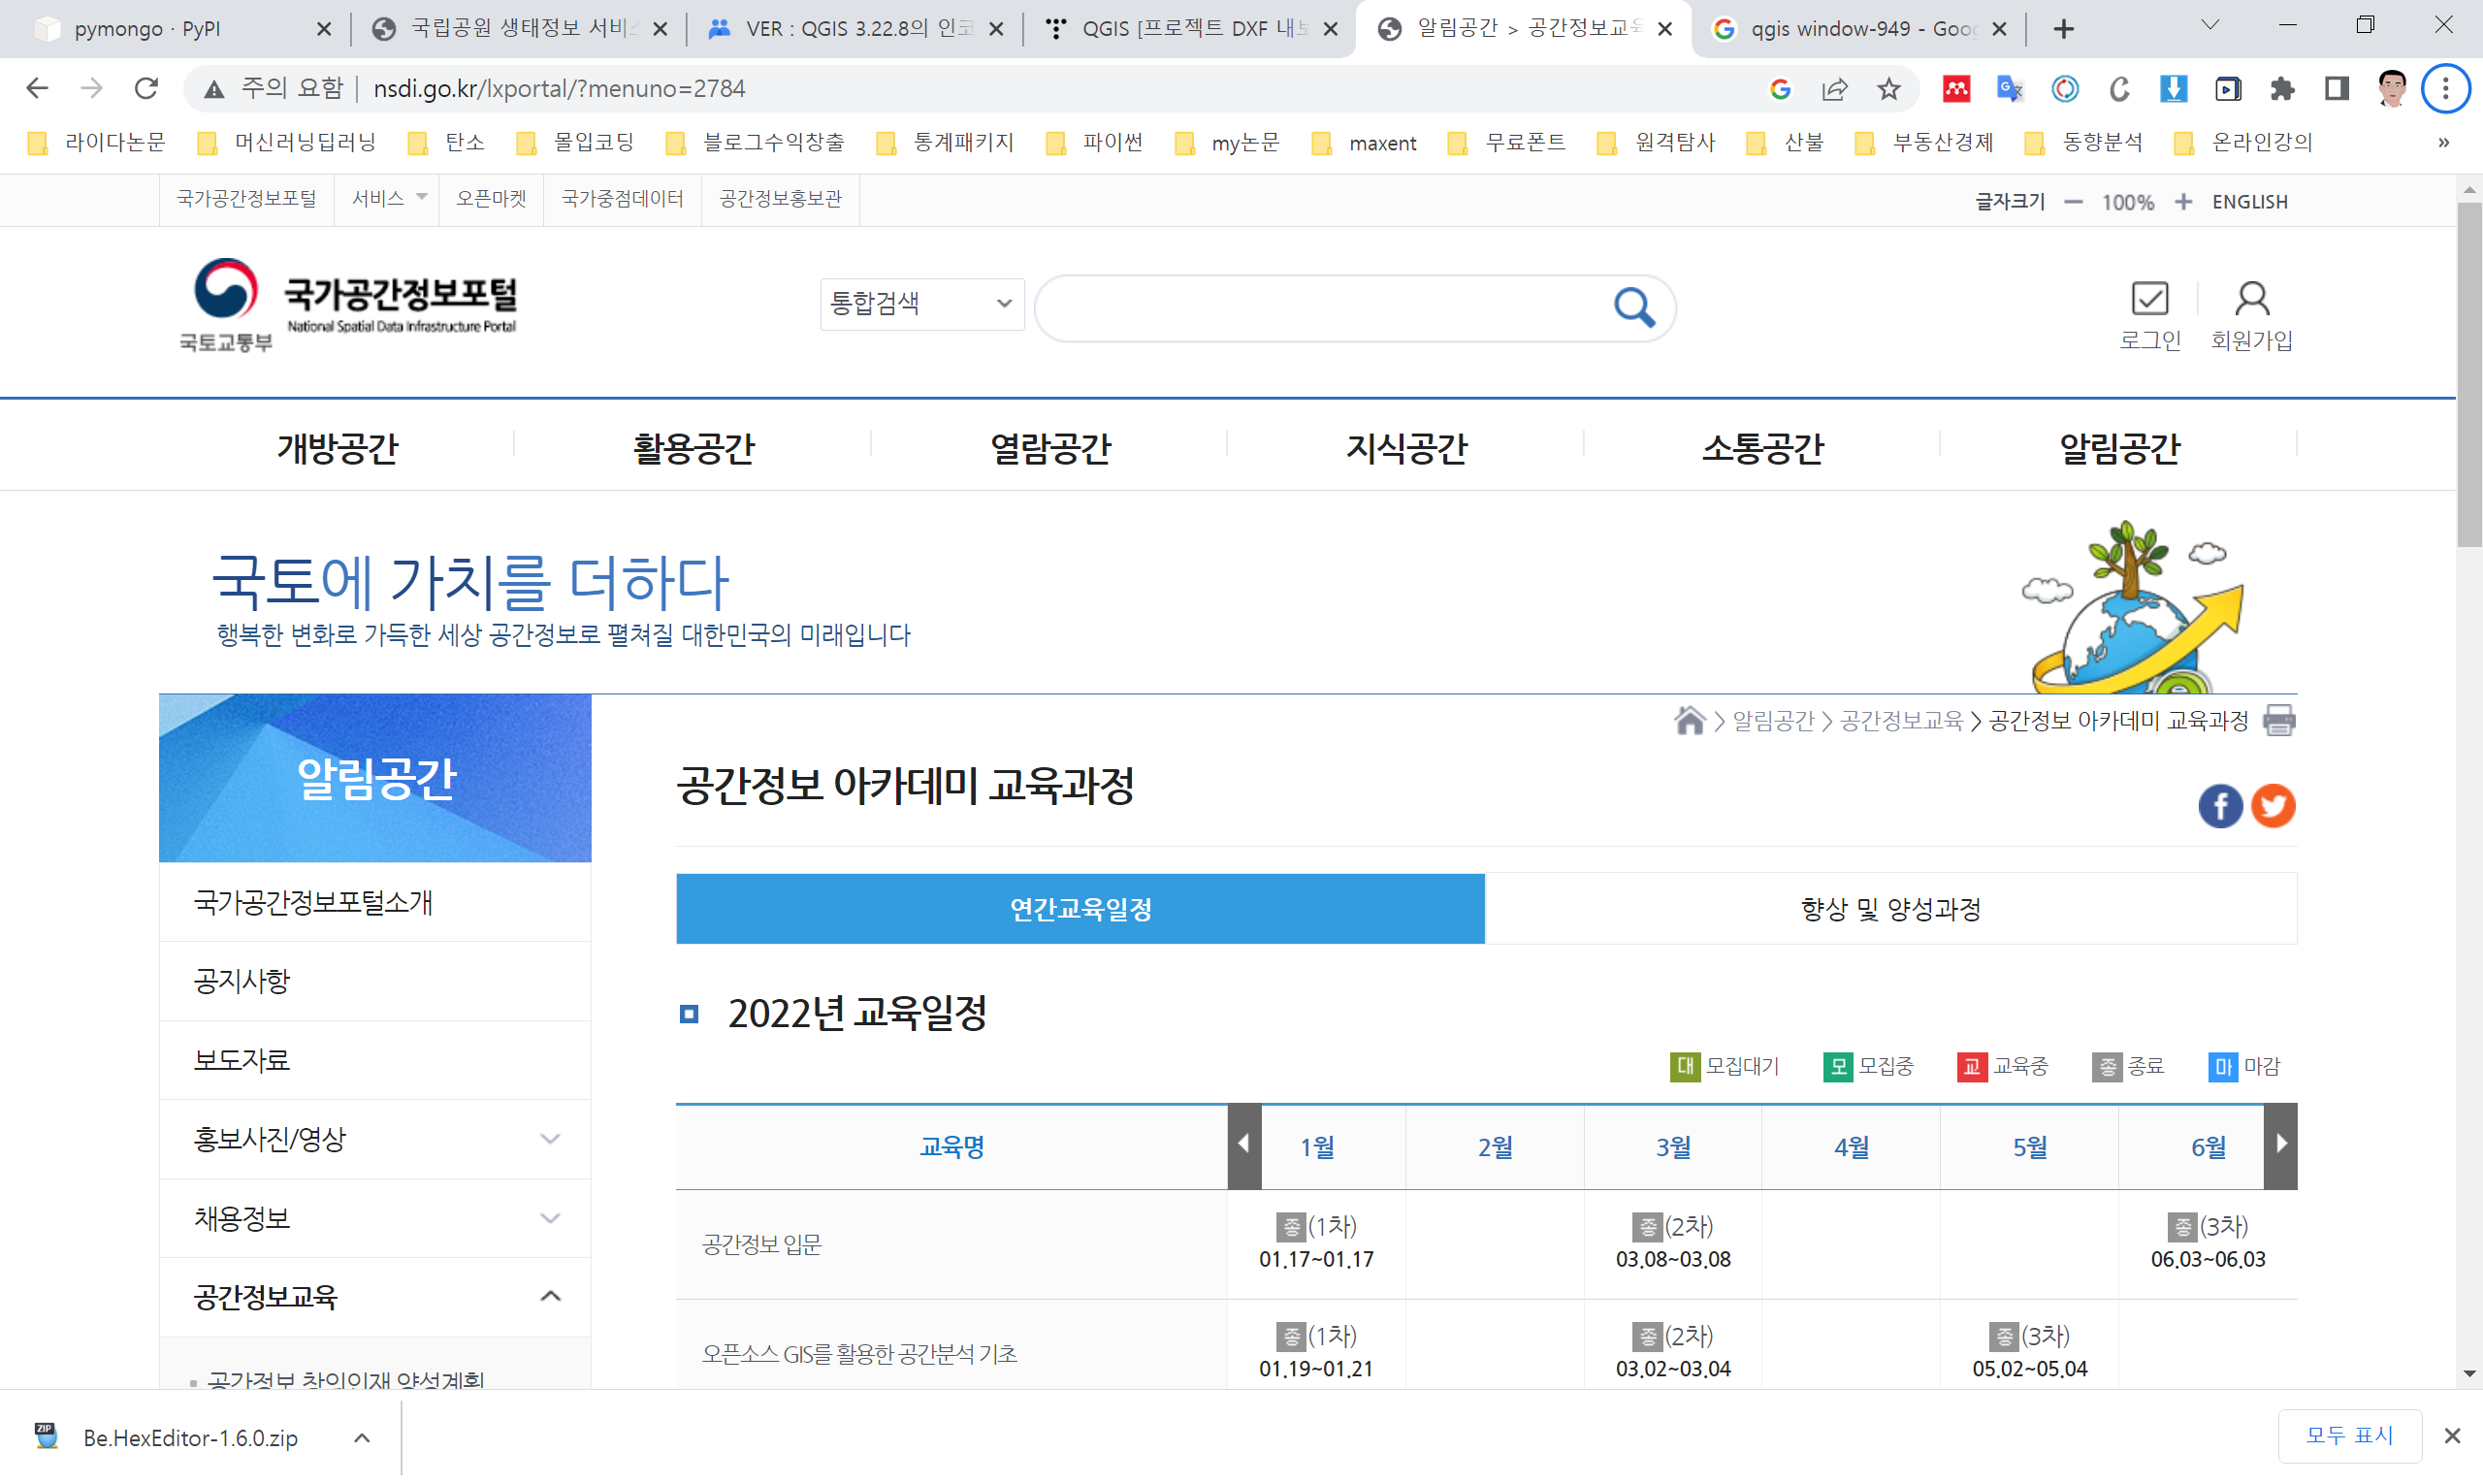
강의를 시작하게 된 동기
1. 누구나 쉽게 GIS기능을 분석목적에 맞게 활용할 수 있도록 도움 제공
2. 30년 간 GIS 공학박사의 실무 전문가로서 GIS 정석적인 방법 제시
3. 자신이 스스로 원하는 연구나 목적을 달성할 수 있도록 GIS기능과 작업과정 설명
https://www.osgeo.kr/m/178
https://www.esrikr.com/training/
http://www.nsdi.go.kr/lxportal/?menuno=2784

Slide 3
강의 소개
1. 실무에 바로 적용할 수 있는 QGIS 프로그램 기능 습득
2. 목차
1) 기본편
- QGIS 프로그램을 실무적으로 적용하기 위해서 반드시 알아야 할 내용 수행
2) QGIS 활용편
- 특정 목적을 달성하기 위한 QGIS 기술의 전반적인 작업과정 수행

Slide 4
기본편 주요내용
01. QGIS 설치하기 및 작업환경 설정
02. 실습파일 다운로드
03. 엑셀자료를 GIS자료로 만들기
04. 기존 GIS파일 불러오기
05. 구글맵에 기존 GIS파일을 중첩하기
06. 도분초를 십진법으로 계산하기
07. GIS 좌표계 변환하기 - 3차원 WGS84 <-> 2차원 TM
08. GIS 파일과 엑셀파일을 연결하기
09. GIS 공간상 검색하기 - 주변의 상점 분포 파악하기

Slide 5
활용편 주요내용
10. 공공 데이터 이용한 산지 지형을 분석해보자
11. GIS자료로 이용해 분산분석과 회귀분석을 해보자
12. 기온 및 강수량 등 GIS 지도를 만들어 보자
13. 내가 사는 동네에 산림, 도심지, 농경지 등이 얼마나 있는지 알아보자
14. GIS 중첩분석을 통해서 부동산 입지분석을 해보자
15. Maxent를 활용한 생물종 분포를 예측해보자

Slide 6
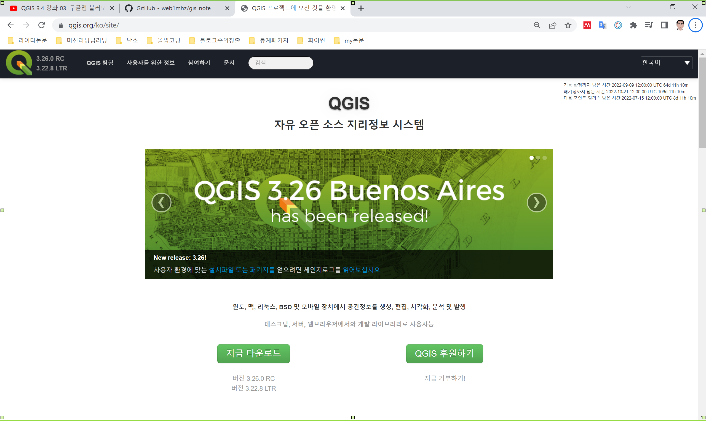
01. QGIS 프로그램 다운로드 및 설치
QGIS 배포판 다운로드
1. 다운로드 사이트 :
https://www.qgis.org/ko/site/
- 현재 최신버전: 3.26.0
2. 본 강좌는 안정된 3.22.8
LTR 버전을 사용
3. 설치하기

Slide 7
기본 작업환경 설명 및 설정

Slide 8
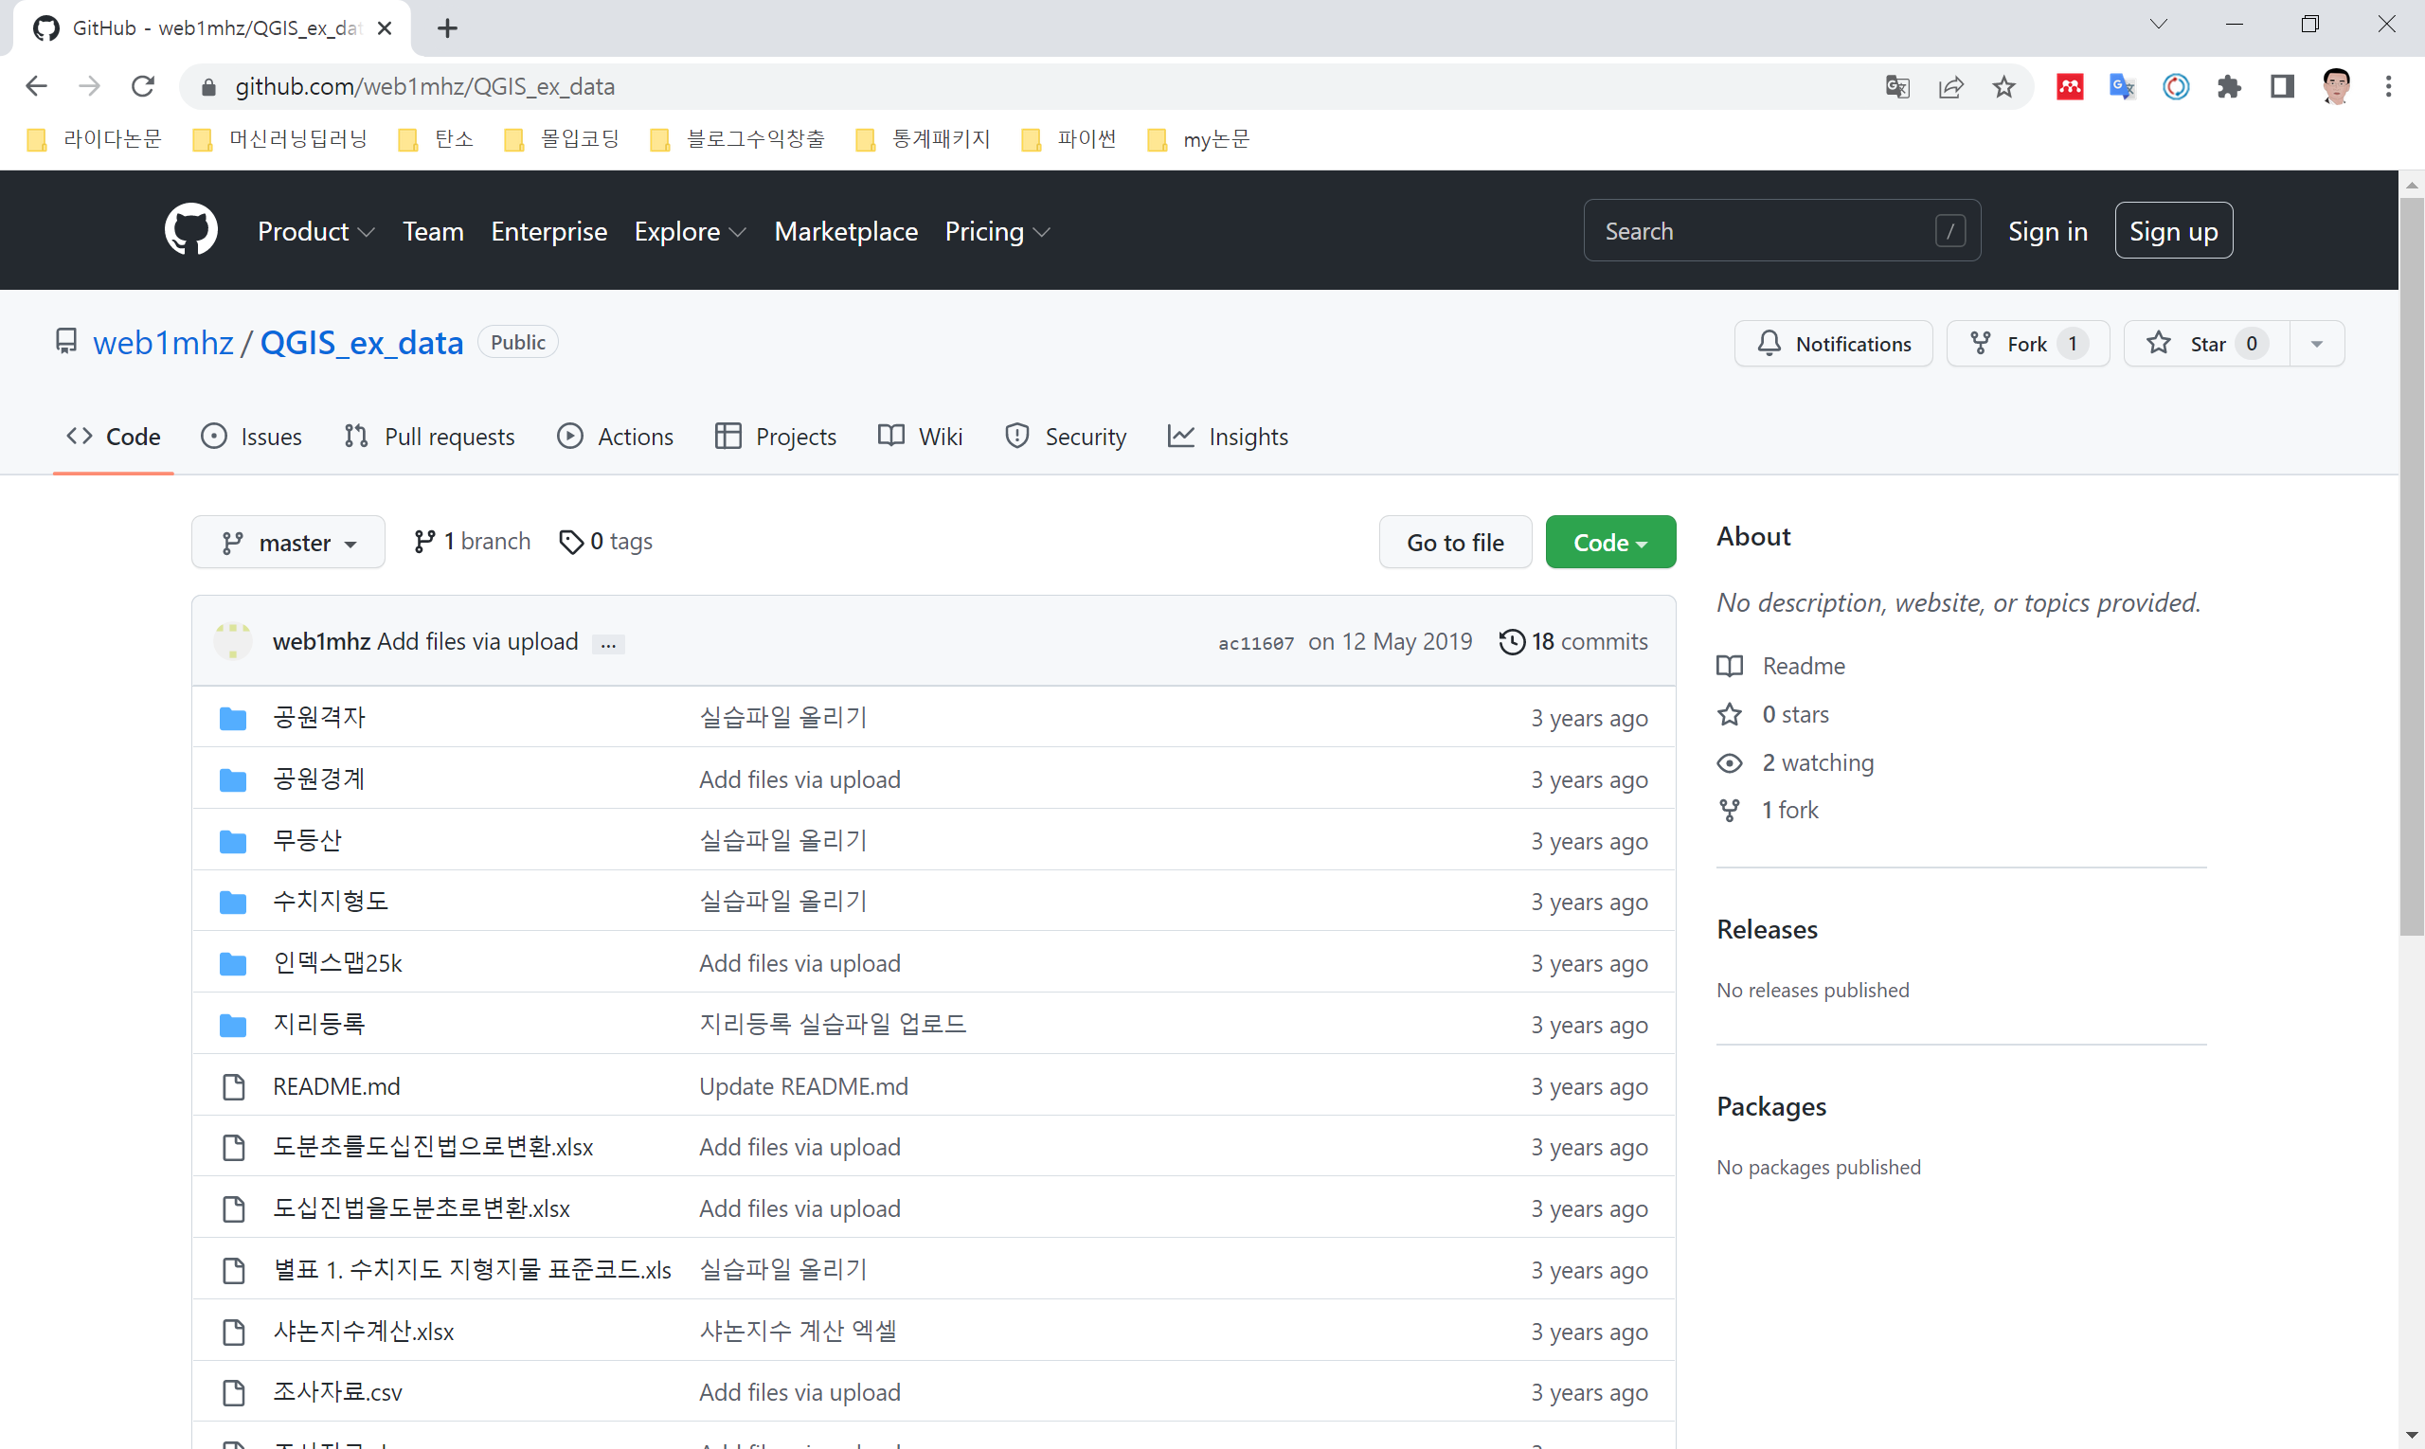
02. 실습 파일 다운로드 하기
1. 크롬 브라우저를 이용해서 실습파일이 저장된 사이트에 접속
- https://github.com/web1mhz/QGIS_ex_data
2. 실습 파일 다운로드
3. 내 컴퓨터에 압축 해제

Slide 9
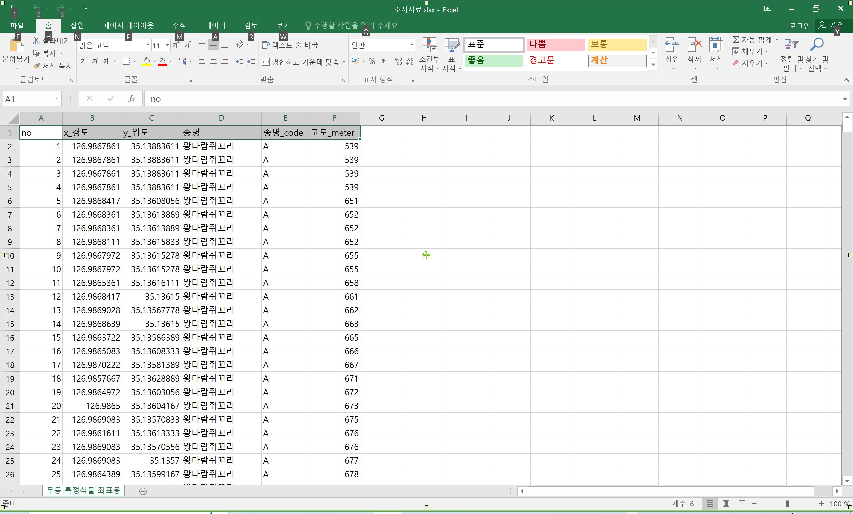
03. 엑셀 자료를 GIS자료로 만들기
이번 강좌는 엑셀파일을 이용해서 GIS파일로 제작하는 과정을 설명합니다.
1. 엑셀 파일에 GPS자료를 입력합니다.
참고사항: GPS자료는 경위도좌표인 WGS84좌표 입니다.
2. 여기서 중요한 필드는 x_경도와, y_위도입니다.
3. 이제 엑셀파일을 QGIS에 불러오기 위해서 CSV파일로 변환합니다.
4. 변환된 CSV파일을 QGIS로 불러옵니다.
5. 이제 내 컴퓨터에 영구적으로 GIS파일인 Shp파일로 저장하면 끝.
이번 강좌를 마치겠습니다.
머리로 하는 이해는 내일이면 잊혀집니다. 항상 몸으로 익숙해지도록 하세요.
같은 내용을 100번 하면 자신의 내공으로 쌓입니다.

Slide 10
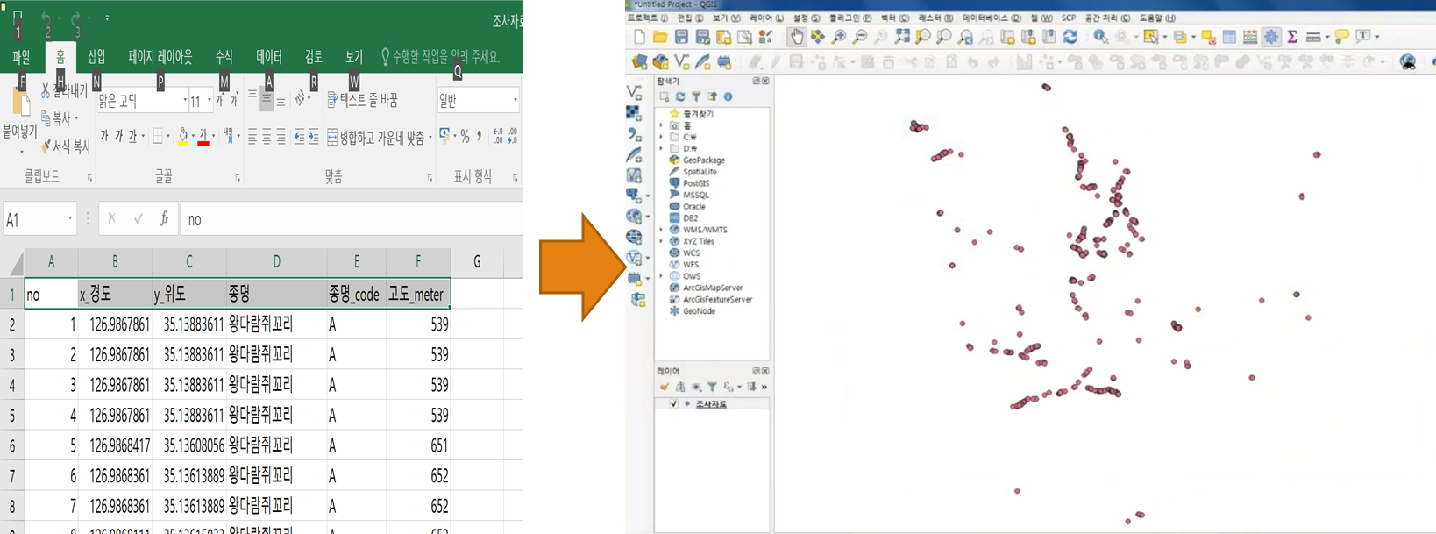
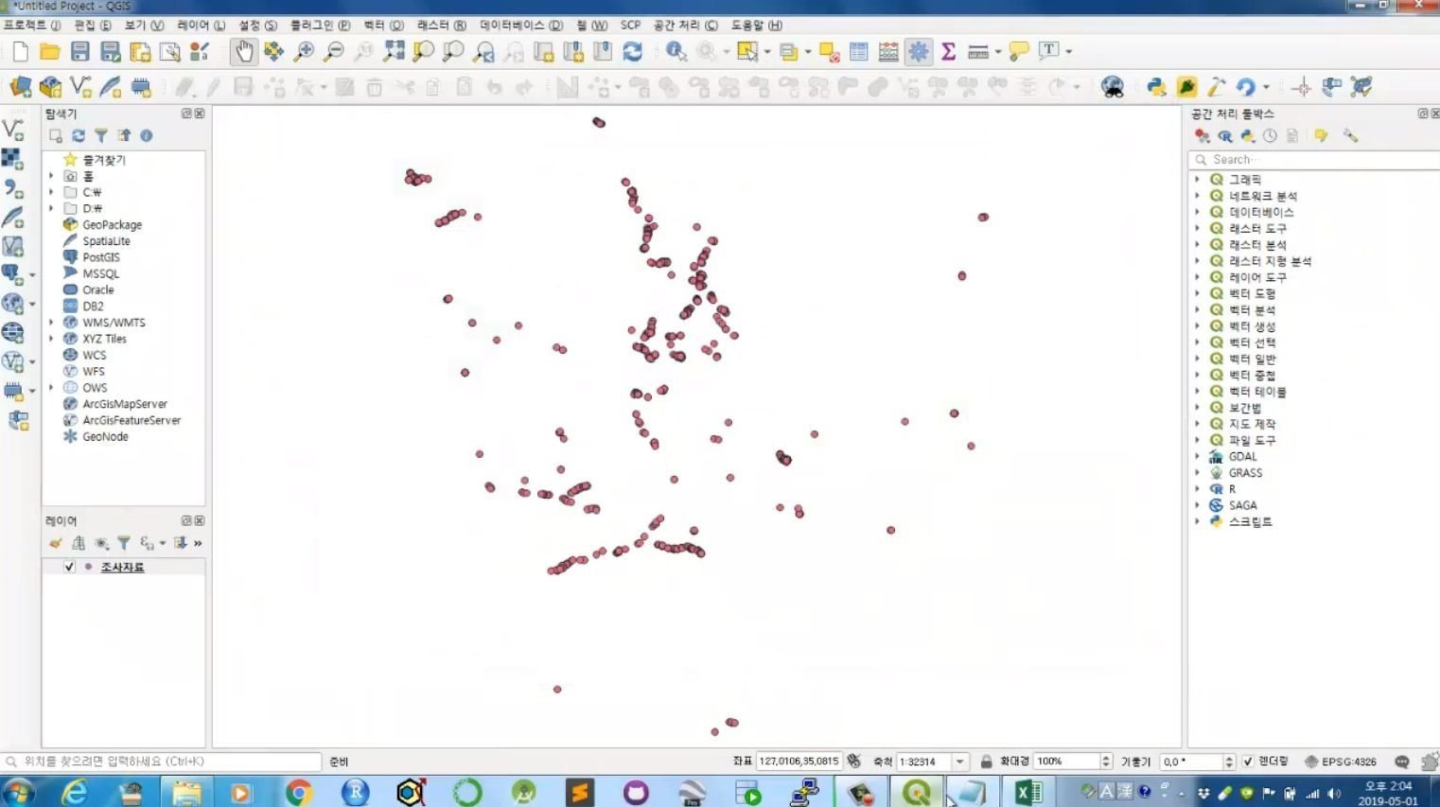

Slide 11
04. 기존 파일 불러오기
이번 강좌는 엑셀파일을 이용해서
GIS파일로 제작한 파일이나 기존에 제작된 파일을 불러오는 방법을 설명합니다.
1. QGIS에서 파일 불러오기.
첫 번째 방법
두 번째 방법 - 드래그 앤 드롭
매우 쉬운 내용입니다.
머리로 하는 이해는 내일이면 잊혀집니다. 항상 몸으로 익숙해지도록 하세요.
같은 내용을 100번 하면 자신의 내공으로 쌓입니다.
이번 강좌를 마치겠습니다.

Slide 12
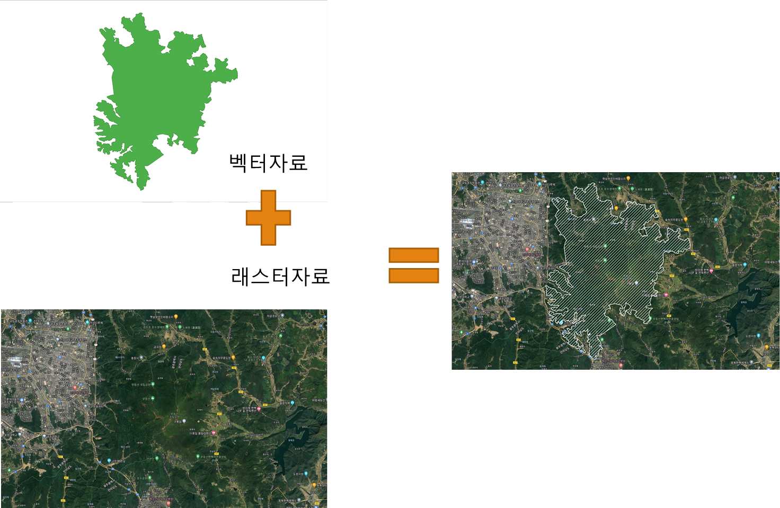
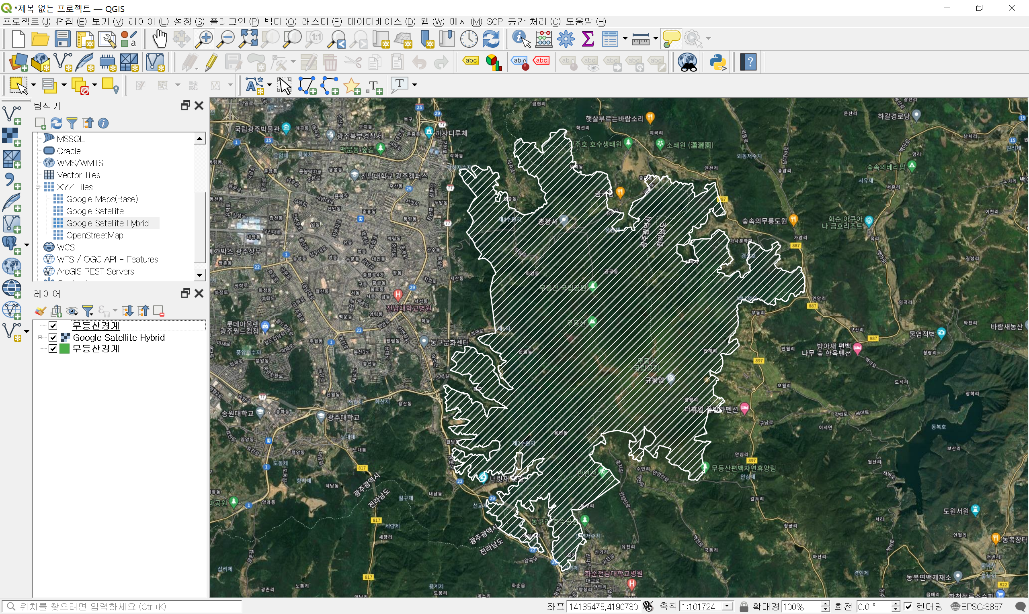
05. 구글 지도 불러오기

Slide 13
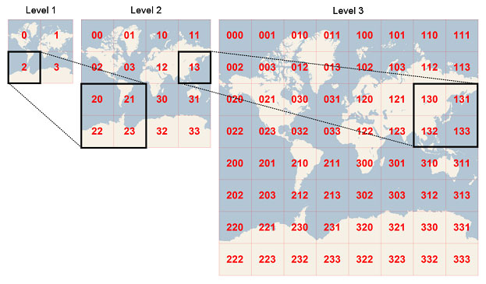
구글 지도 타일 맵 주소
1. Google Maps:
https://mt1.google.com/vt/lyrs=r&x={x}&y={y}&z={z}
2. Google Satellite:
http://www.google.cn/maps/vt?lyrs=s@189&gl=cn&x={x}&y={y}&z={z}
3. Google Satellite Hybrid:
https://mt1.google.com/vt/lyrs=y&x={x}&y={y}&z={z}
4. Google Terrain:
https://mt1.google.com/vt/lyrs=t&x={x}&y={y}&z={z}
5. Google Roads:
https://mt1.google.com/vt/lyrs=h&x={x}&y={y}&z={z}

Slide 14
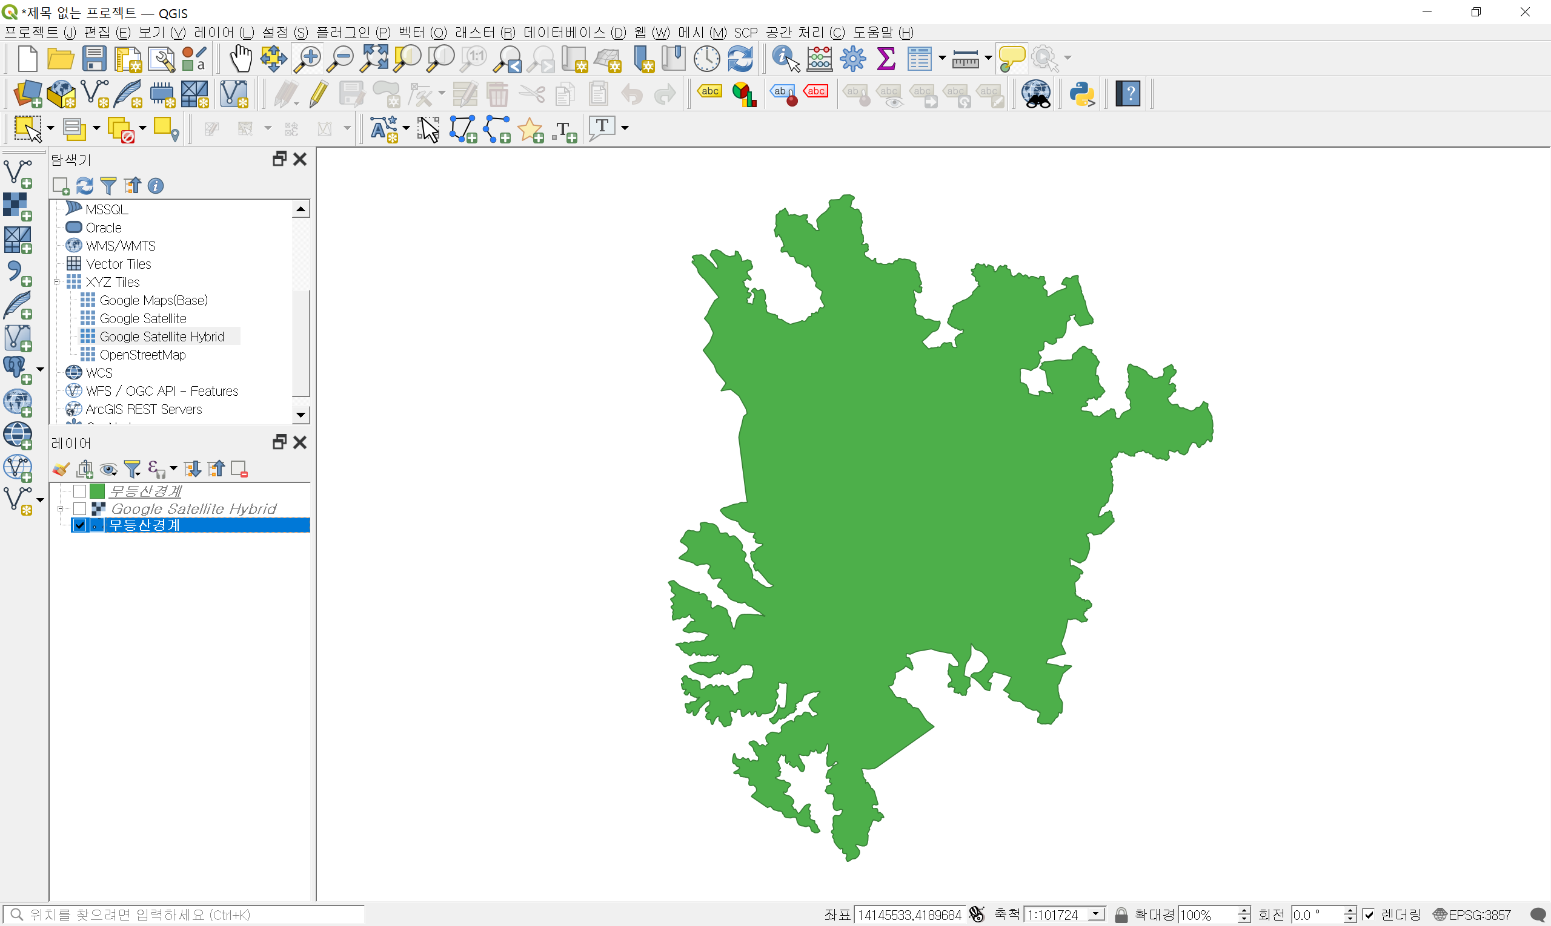
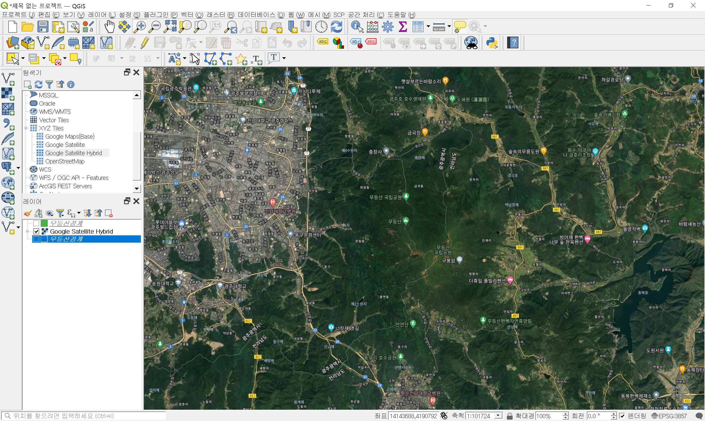
벡터자료
래스터자료

Slide 15
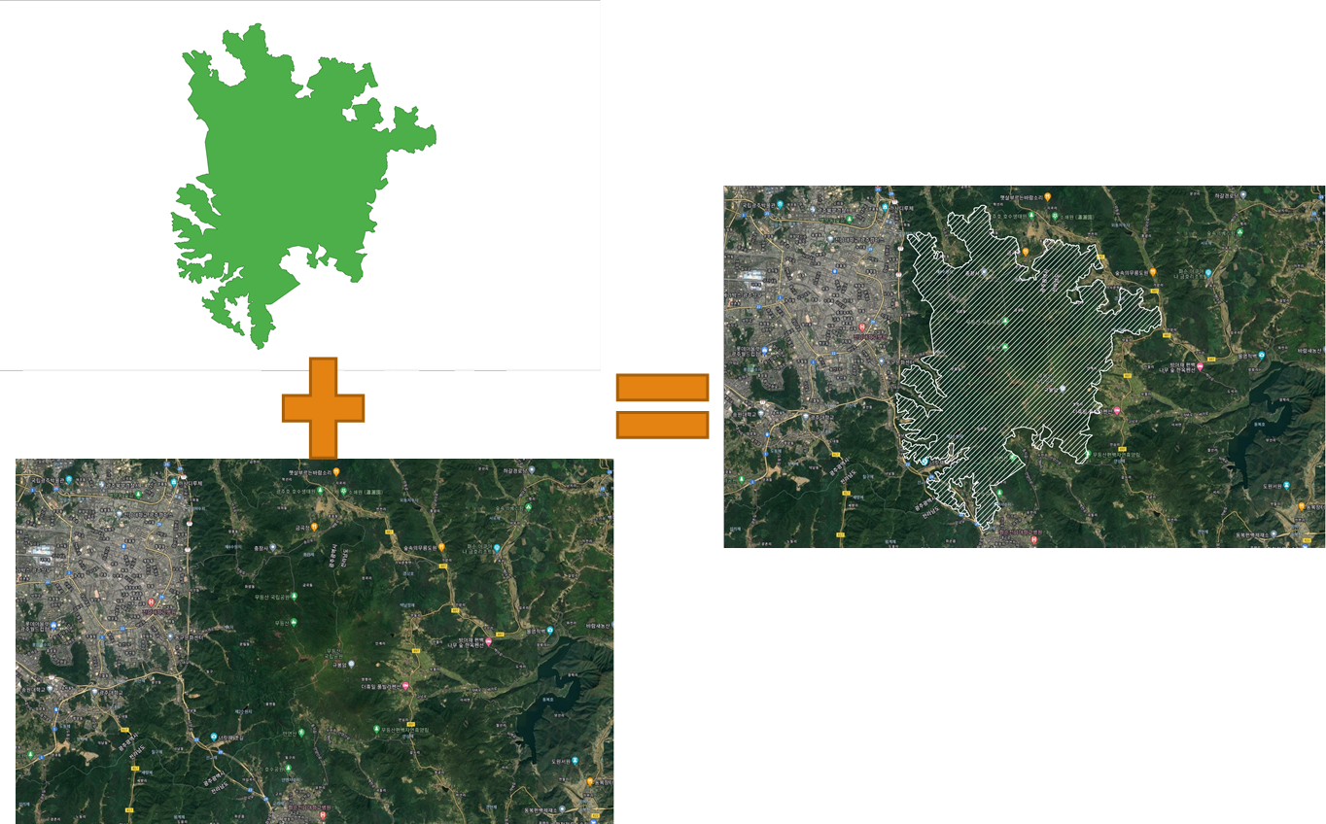
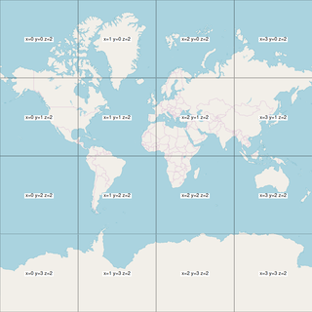

Slide 16
네이버 지도 불러오기
이번 강좌는 네이버 지도를 불러오는 과정을 설명합니다.
1. 조사지점만으로 현장확인이 어렵기 때문에 항공사진으로 현장파악
- 방법: 네이버지도를 통한 확인
2. 네이버 지도는 QGIS에서 플러그인 형태로 불러올 수 있음
3. 네이버 지도의 좌표체계 확인
- 네이버 지도는 GPS좌표(=WGS84좌표계)와 다르기 때문에
기존에 생성된 WGS84 자료와 일치 않는다.
- 그래서 반드시 좌표계를 확인해야함.
- 네이버지도 좌표계는 EPSG: 5179임
이번은 좀 어려운 내용입니다.
머리로 하는 이해는 내일이면 잊혀집니다. 항상 몸으로 익숙해지도록 하세요.
같은 내용을 100번 하면 자신의 내공으로 쌓입니다.
이번 강좌를 마치겠습니다.

Slide 17
좌표변환하기

Slide 18
도십진법을 도분초로 변환

Slide 19
도분초를 도십진법으로 변환하기

Slide 20
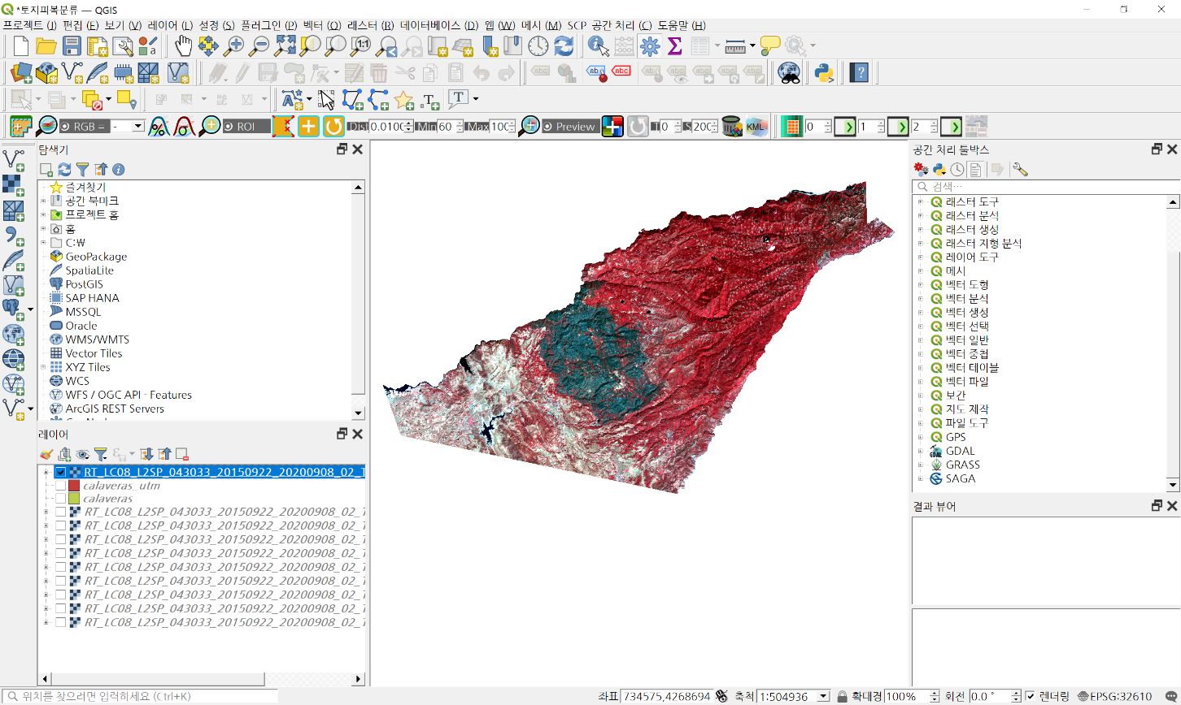
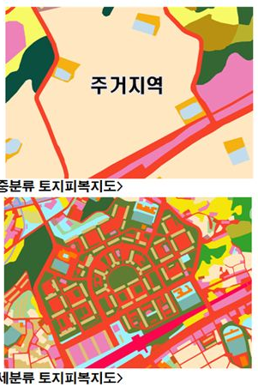
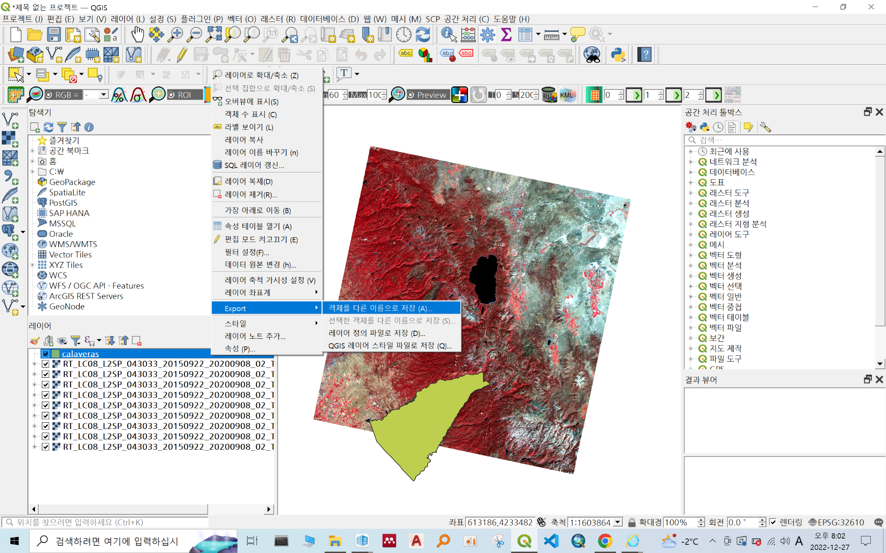
자료 정제
토지피복 분석
토지피복지도 제작

Slide 21
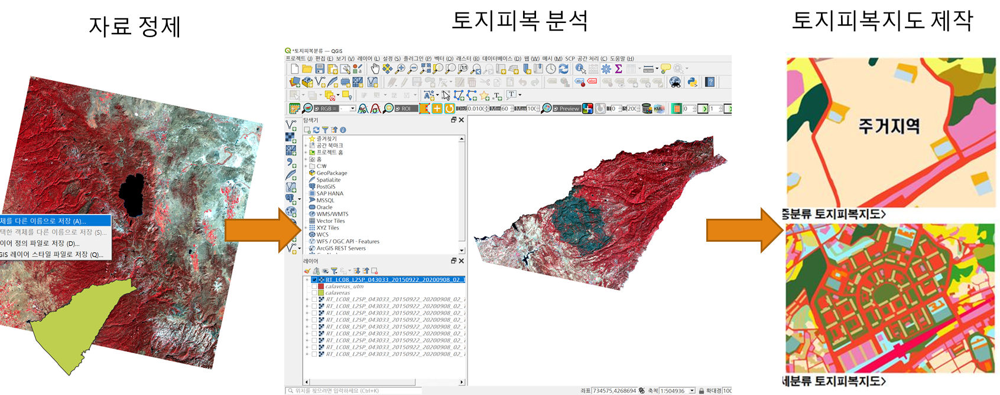
자료 정제
토지피복 분석
토지피복지도 제작

Slide 23
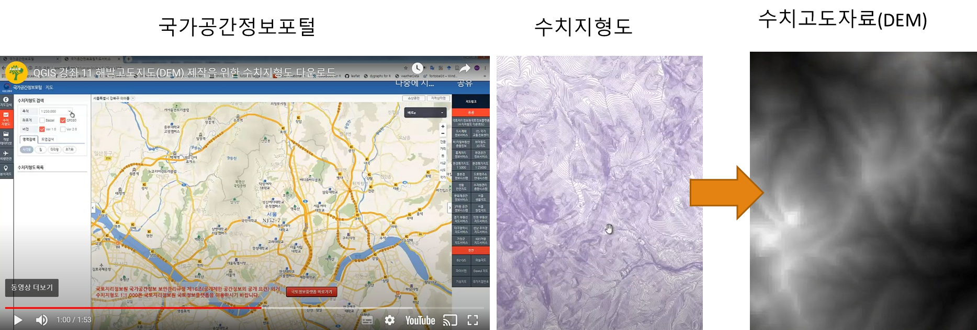
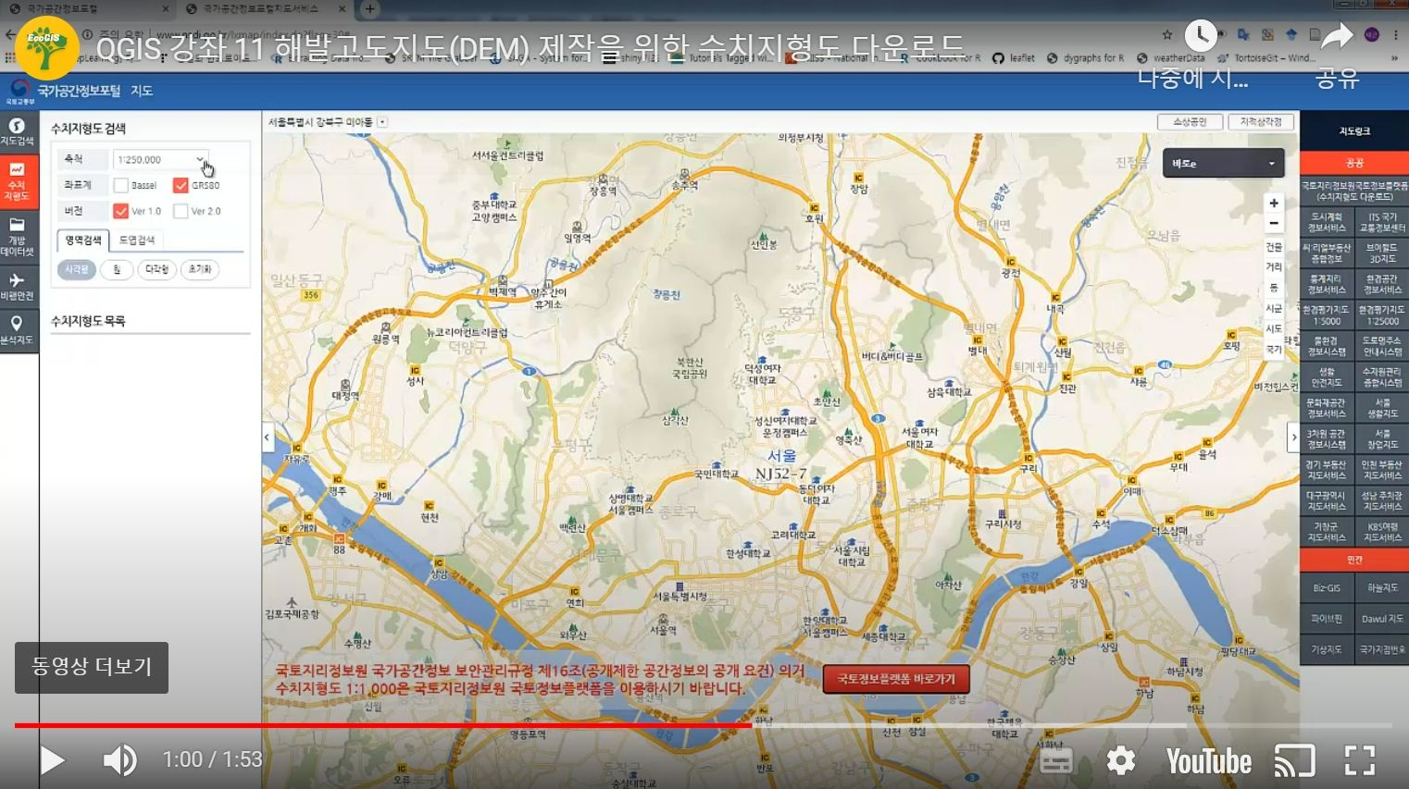
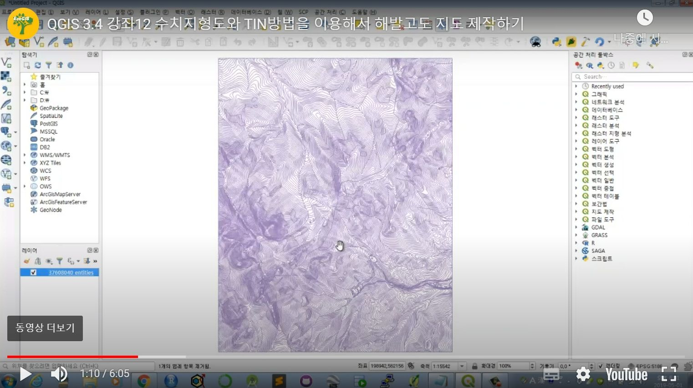
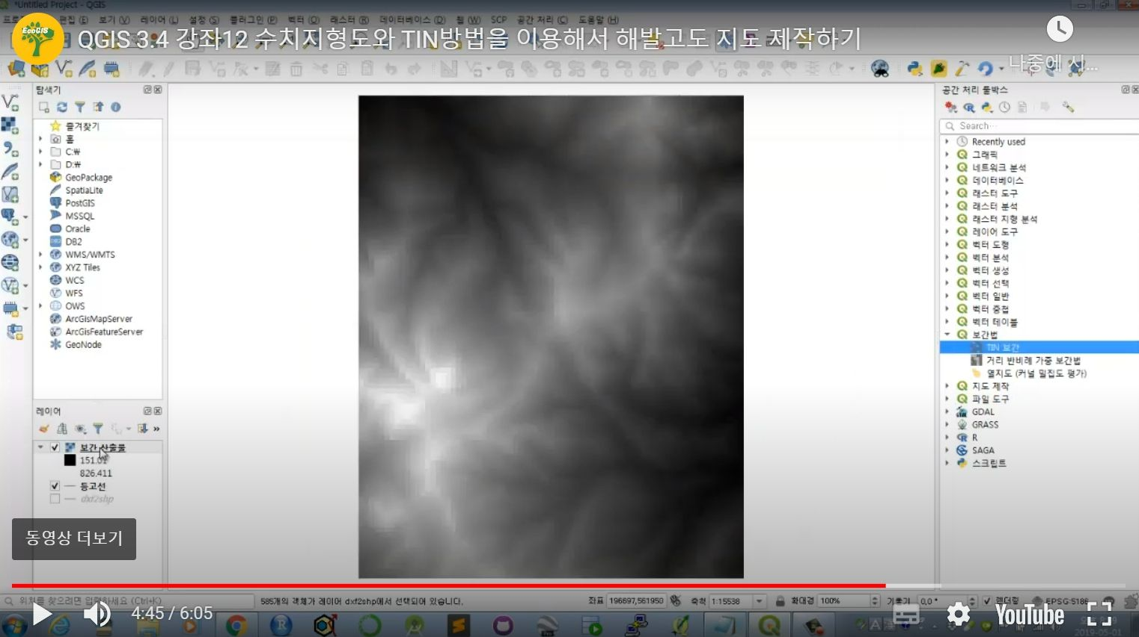
국가공간정보포털
수치지형도
수치고도자료(DEM)
국가공간정보포털
수치지형도
수치고도자료(DEM)

Slide 24
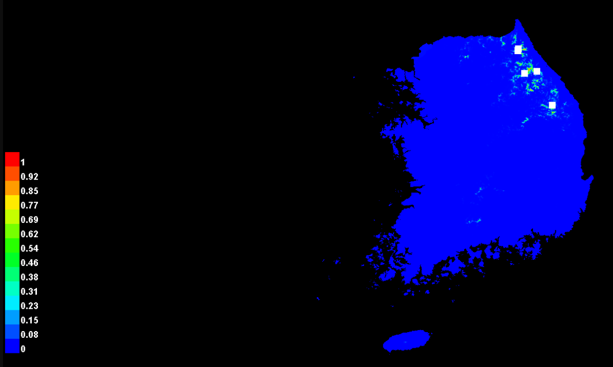
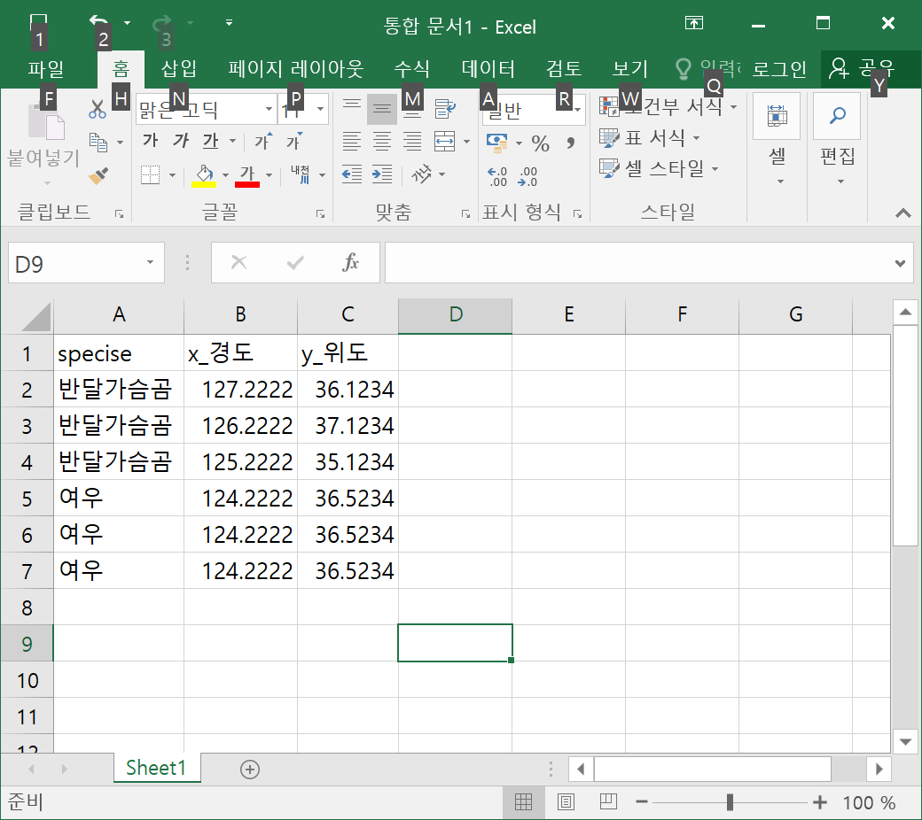
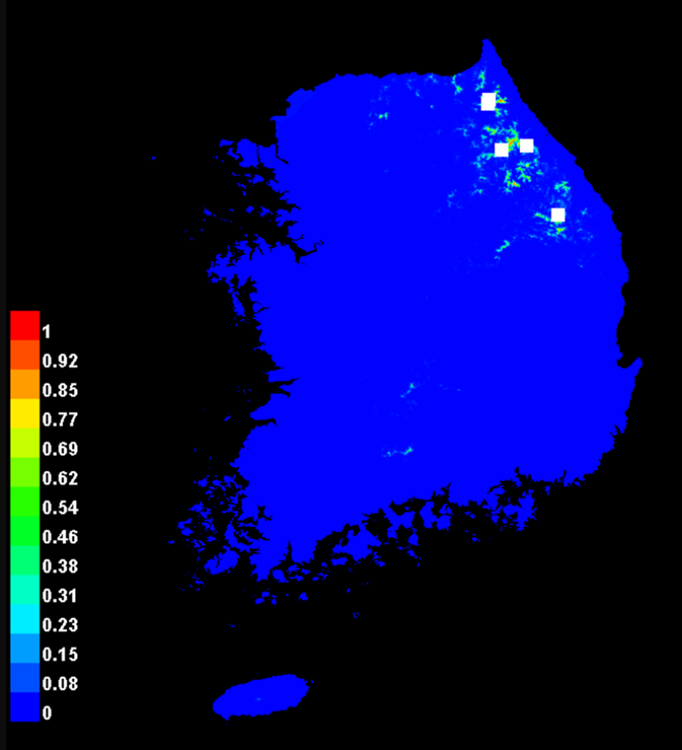
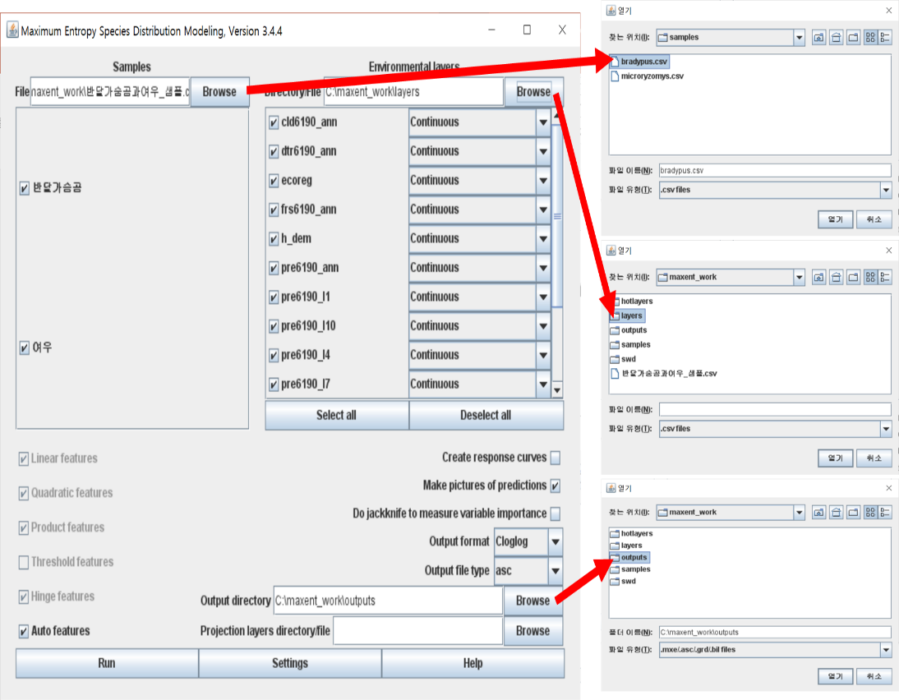
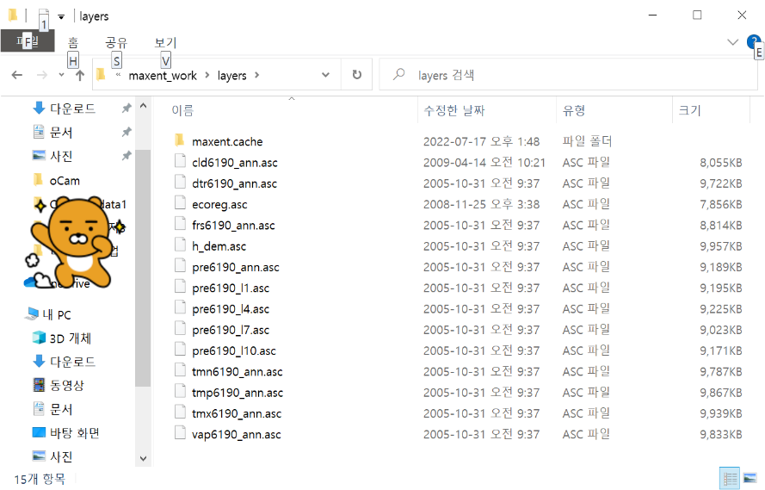
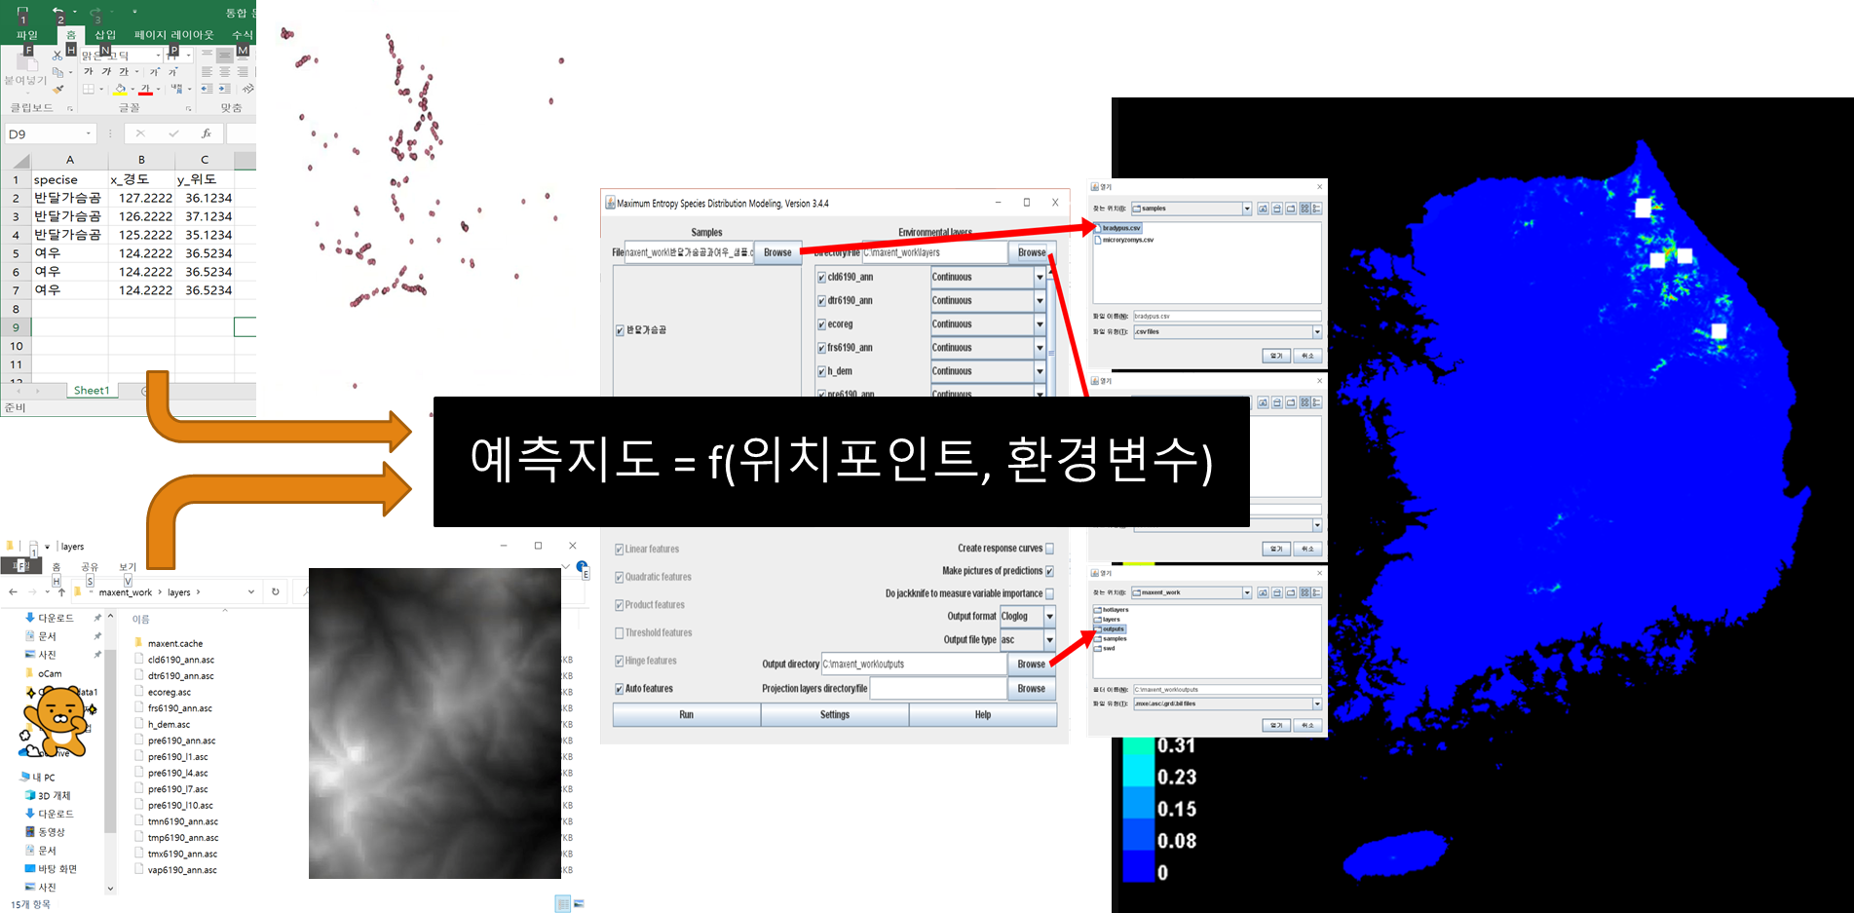
예측지도 = f(위치포인트, 환경변수)

Slide 25
Euc-kr과 cp949 차이
EUC-KR은 KS X 1001과 KS X 1003 표준안의 인코딩 방식이며, CP949(MS949, x-windows-949)는 확장 완성형의 인코딩 방식이다.
그러므로 EUC-KR은 2,350자의 한글, CP949는 11,172자의 한글을 표현할 수 있다.

Slide 26
QGIS 프로그램에서 언어 인코딩 문제
한글을 사용하기 위해서 EUC-KR 과 CP949 인코딩을 이용한다.
2. 그런데 3.22.8 버전에서 EUC-KR 코딩은 있는데, CP949 보이지 않는다.
3. 왜 문제가 될까? 현대 한글에서 표현할 수 있는 모든 글자는 모두 11,172 글자이다.
4. EUC-KR은 2,350자의 한글을 표현할 수 있고, CP949는 11,172자의 한글을 표현 가능
5. QGIS파일을 만들 때 사용한 한글이 EUC-KR에 없으면 한글이 깨져서 나오는 문제가 발생할 수 있기 때문이다. 물론 대부분의 한글은 EUC-KR로 해결할 수 있다.
C:\Program Files\QGIS 3.22.8\apps\qgis-ltr\bin\qgis_core.dll 를 수정함으로써 해결한다.

Slide 27
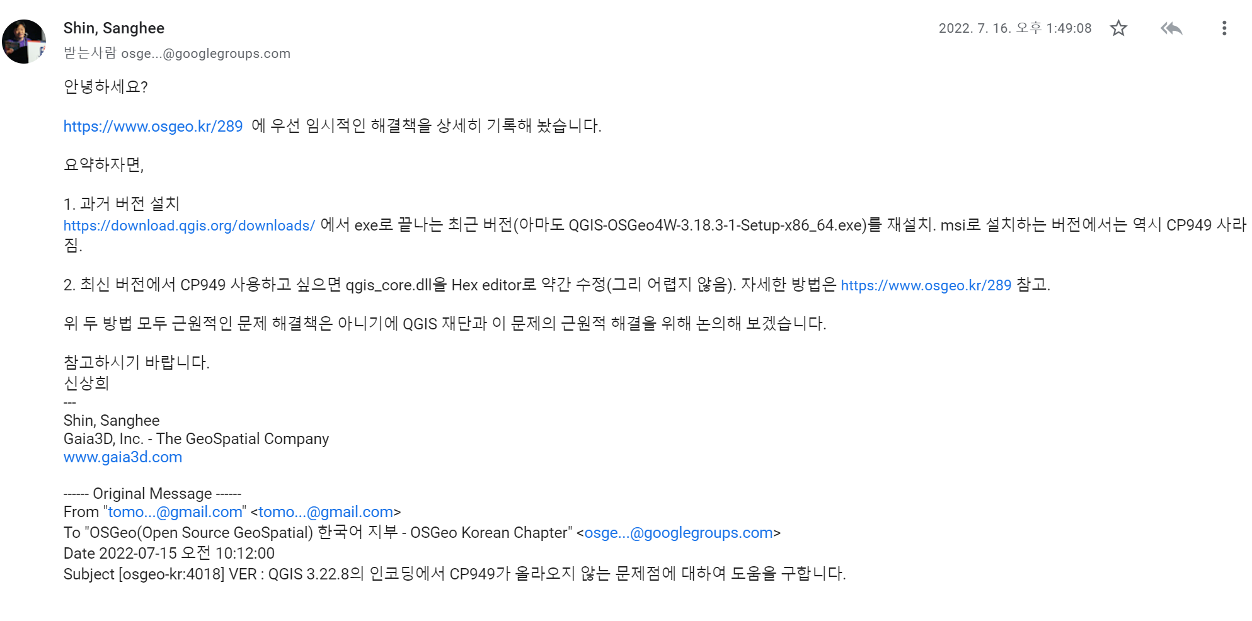
Cp949 나타나지 않는 이유

Slide 28
1.2 최신 버전의 QGIS DLL 직접 고치기
QGIS DLL을 직접 수정해 QGIS 최신 버전의 모든 기능을 마음껏 쓰면서 CP949 인코딩을 추가하는 방법입니다.
이 작업이 그닥 어렵고 위험한 작업이 아닙니다만 우선 qgis_core.dll 원본을 안전한 곳에 잘 백업해 둡니다. 이는 수정한 qgis_core.dll에 문제가 생길 경우를 대비하기 위함입니다. qgis_core.dll은 보통 QGIS 설치 폴더 밑 apps\qgis\bin 폴더에 있습니다. QGIS 3.26 같은 경우 C:\Program Files\QGIS 3.26.0\apps\qgis\bin입니다.
qgis_core.dll의 편집을 위해 [다운로드] 폴더 같은 곳으로 복사합니다.
Be.HexEditor(https://sourceforge.net/projects/hexbox/) 같은 Hex Editor를 설치합니다. 참고로 Be.HexEditor는 별도의 설치 과정이 필요 없으며 bin 폴더 밑의 Be.HexEditor.exe를 바로 실행하면 됩니다.
HexEditor로 qgis_core.dll을 열면 아래와 같은 화면을 볼 수 있습니다.

Slide 29
Cp949 수정 방법
qgis_core.dll 수정
Be.HexEditor 설치
https://sourceforge.net/projects/hexbox/

Slide 30
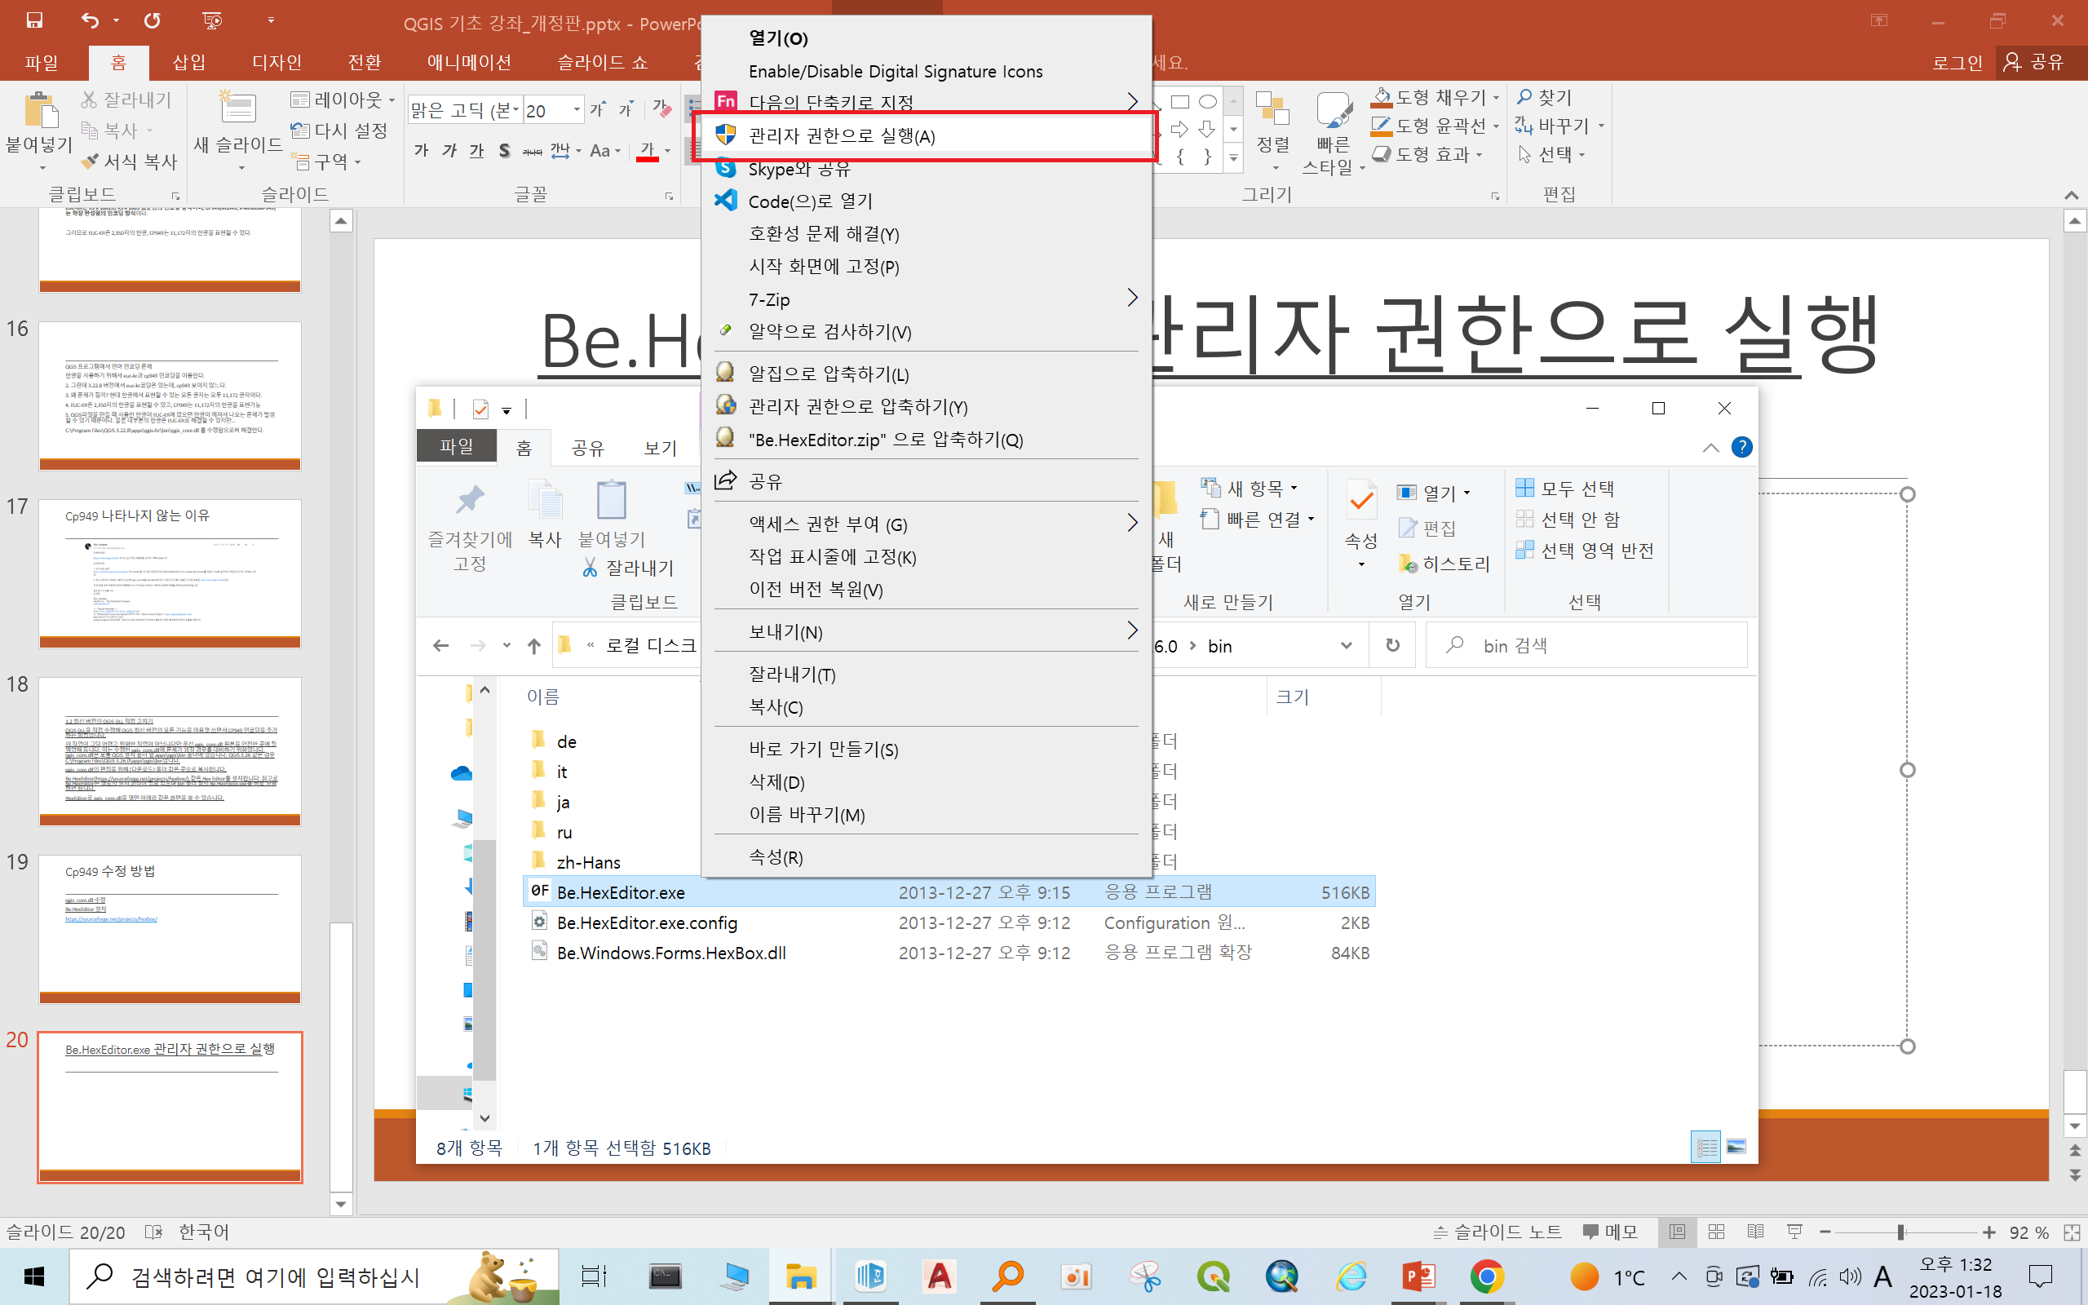
Be.HexEditor.exe 관리자 권한으로 실행

Slide 31
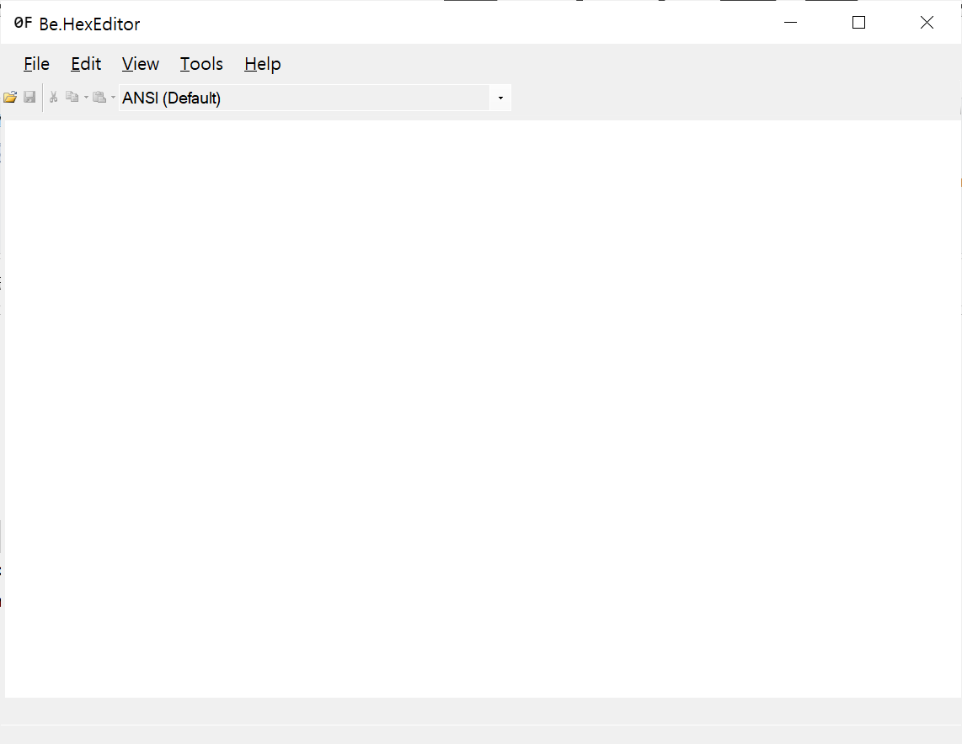

Slide 32
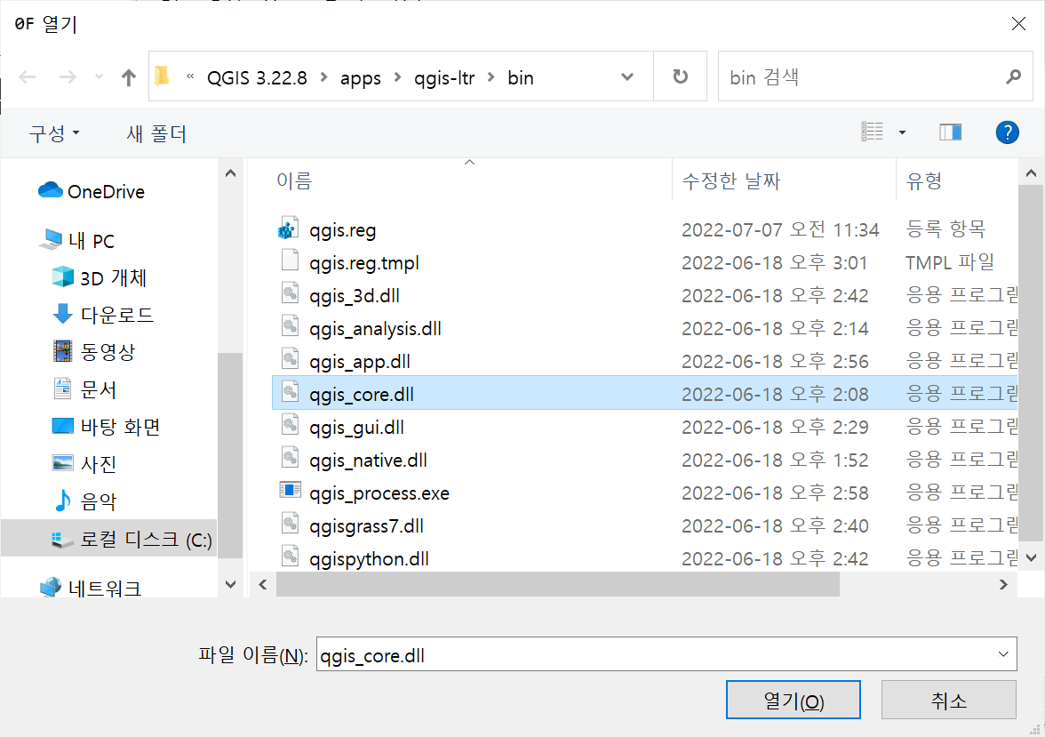
C:\Program Files\QGIS 3.22.8\apps\qgis-ltr\bin

Slide 33
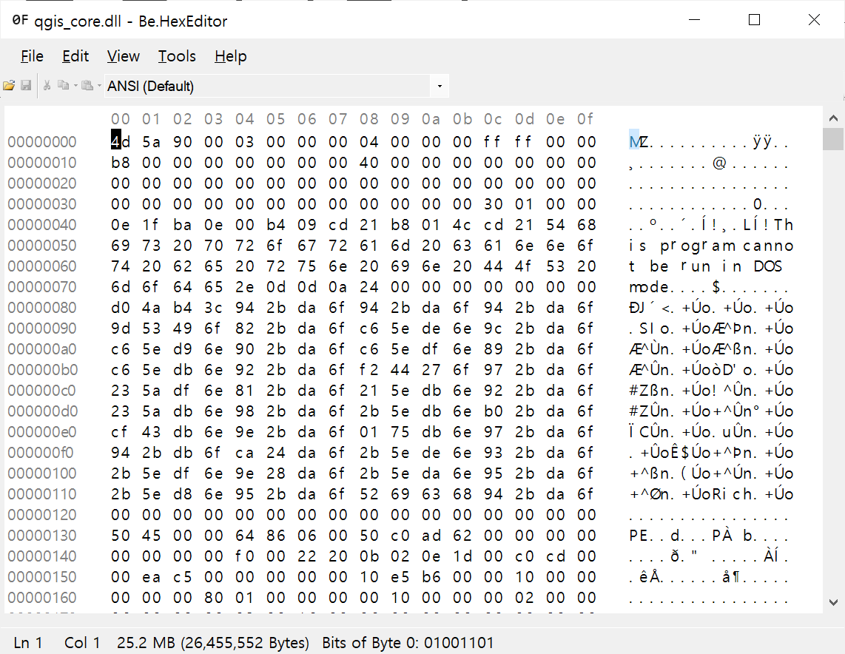

Slide 34
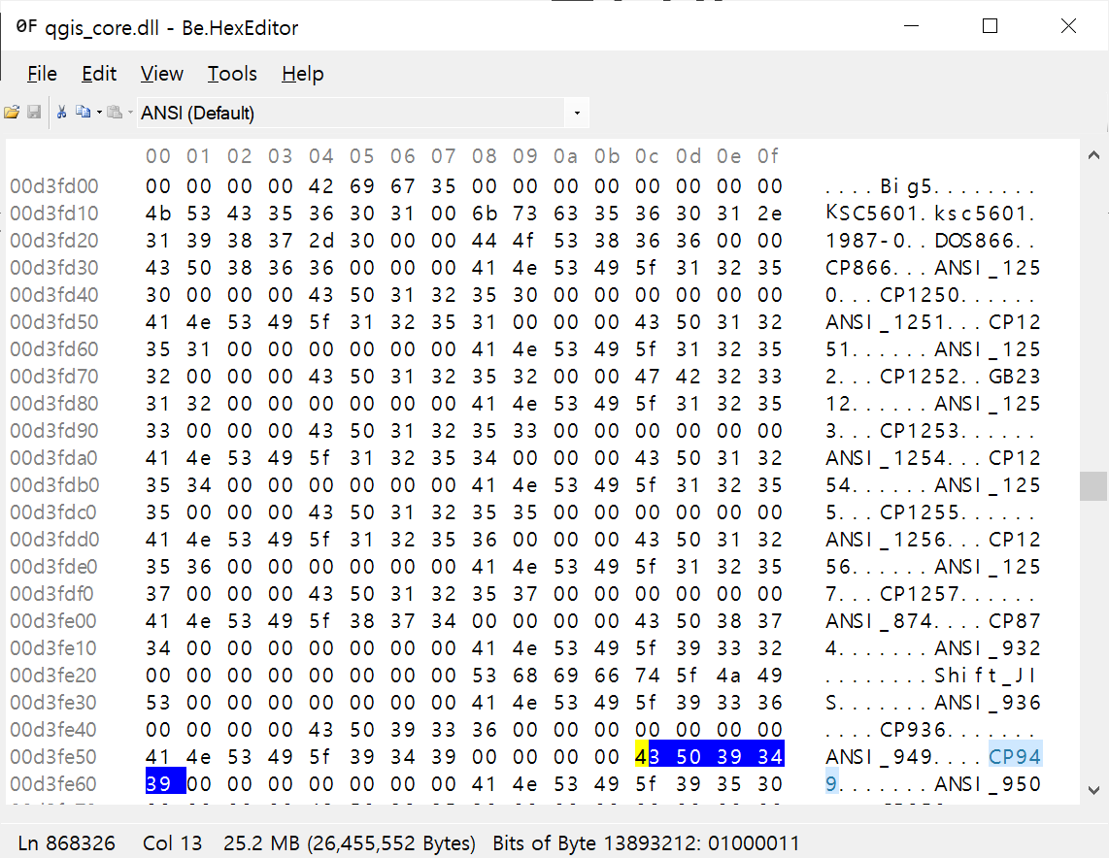
Ctrl + f 로 cp949 검색
Cp949 >>>> ms949변경

Slide 35
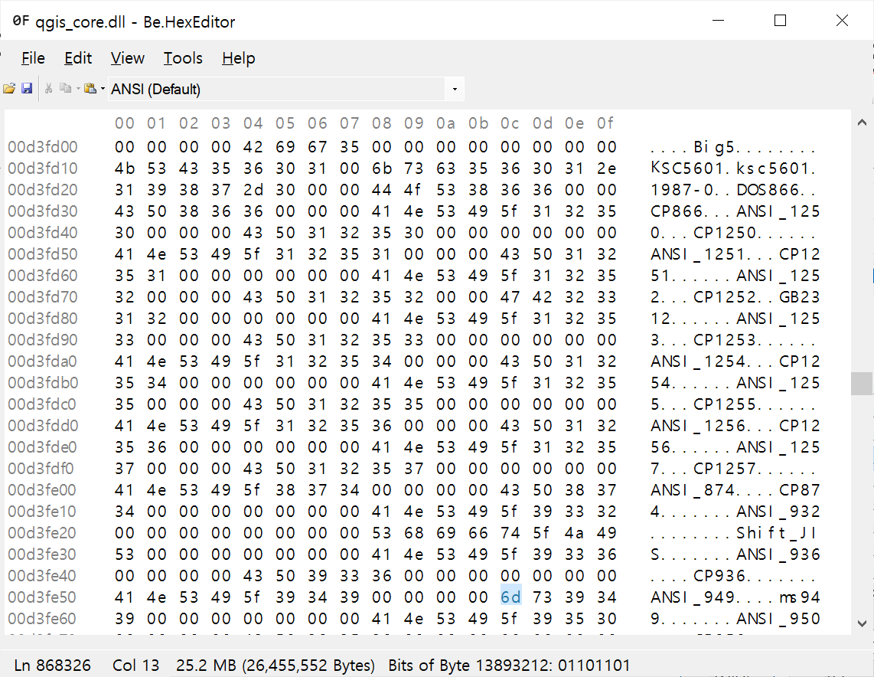

Slide 36
시작하기 전
그동안 나의 경험을 전달하여 누구나 쉽게 GIS기능을 분석목적에 맞게 활용할 수 있도록 해보자는 것이 이 글의 궁극적인 목적이다.
QGIS 실습에서는 사용자 자신이 직접 조사한 자료와 국가나 다른 사람이 생산한 데이터를 함께 이용하여 원하는 목적을 달성할 수 있게 길잡이 노릇을 하는 것을 목표로 한다.
그간 시중에 돌아다니고 있는 각종 GIS서적이나 특정 기관에서 하는 교육은 일반적인 설명과 보편적인 예제로 교육하고 있기때문에 교재나 교육 시간에 제공되는 자료를 이용하면 잘 되던 GIS작업이 실제 자신이 가지고 있거나 만든 자료를 이용하면 잘 안되는 경험을 해 보았을 것이다.
또한 교재에서 지시한대로 실습을 했는데 이게 정말로 제대로 된 방법인지에 대한 의구심이 들 수 있다. 이러한 의구심을 해소하기 위해서 30년 동안 전문적으로 교육을 받고 실무적인 경험을 바탕으로 다양한 기능을 설명하기 때문에 여기서 제시된 방법이 정석적인 방법임을 믿고 따르면 될 것이다.
GIS자료를 만들고 저장하고 수정 편집하는 방법을 배워서 자신이 스스로 원하는 연구나 목적에 도달할 수 있도록 GIS기능을 잘 활용하기를 바란다.
여기서는 크게 기본편과 활용편을 나누어 GIS기능에 대한 강의를 하고자 한다.
기본편은 목적에 맞게 활용하기 위해서 반드시 필요한 기능들로 구성한다. 활용편은 GIS기능을 이용해서 특정 목적에 맞게 전반적인 작업과정을 설명한다.

Slide 37
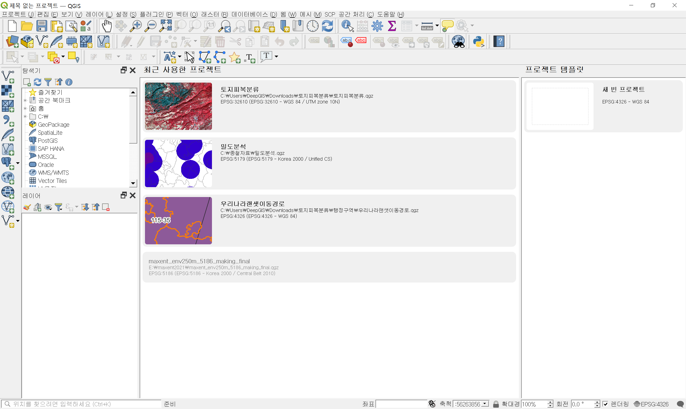
실무에 바로 쓸 수 있는 QGIS 강좌

Slide 38
매력적인 소개글 강의 소개글은 수강신청 및 강의 판매에 결정적인 영향을 미칩니다. 강의를 어떻게 소개해야 할지 막막한 분들을 위한 가이드를 준비했어요. 꼭 들어가야 하는 내용은 물론, 어떻게 쓰면 효과적인지도 함께 알려드립니다. 소개글 작성 전 꼭 읽어주세요!
소개글을 꼼꼼히 작성해 주세요 수강생을 설득할 수 있도록 내 강의의 매력을 마음껏 드러내보세요! 만약, 글이 모자라거나 꼭 들어가야 할 내용을 빠뜨리면 강의 오픈이 지연되거나 반려될 수 있어요. (Enter: 문단 나눔, Shift+Enter: 줄바꿈)

Slide 39
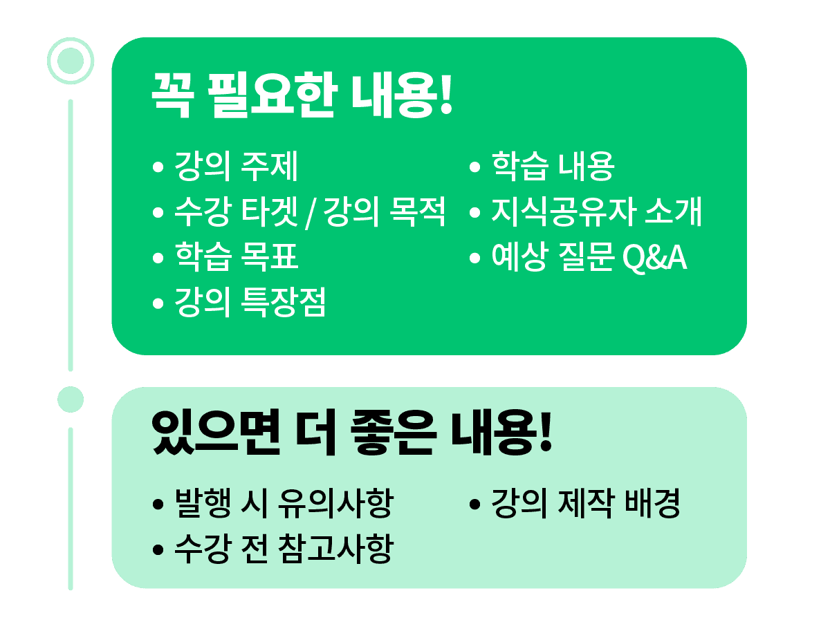

Slide 40
이력서
안녕하세요 김태근입니다.
* GIS tutorial 유투브: https://www.youtube.com/@QGISTutorial
* 다수의 국립대학, 사립대학 등 교육기관 GIS 강의
* 15년 이상 국립공원분야에서 GIS와 원격탐사 기획/분석 책임자로 근무

